Slide 1
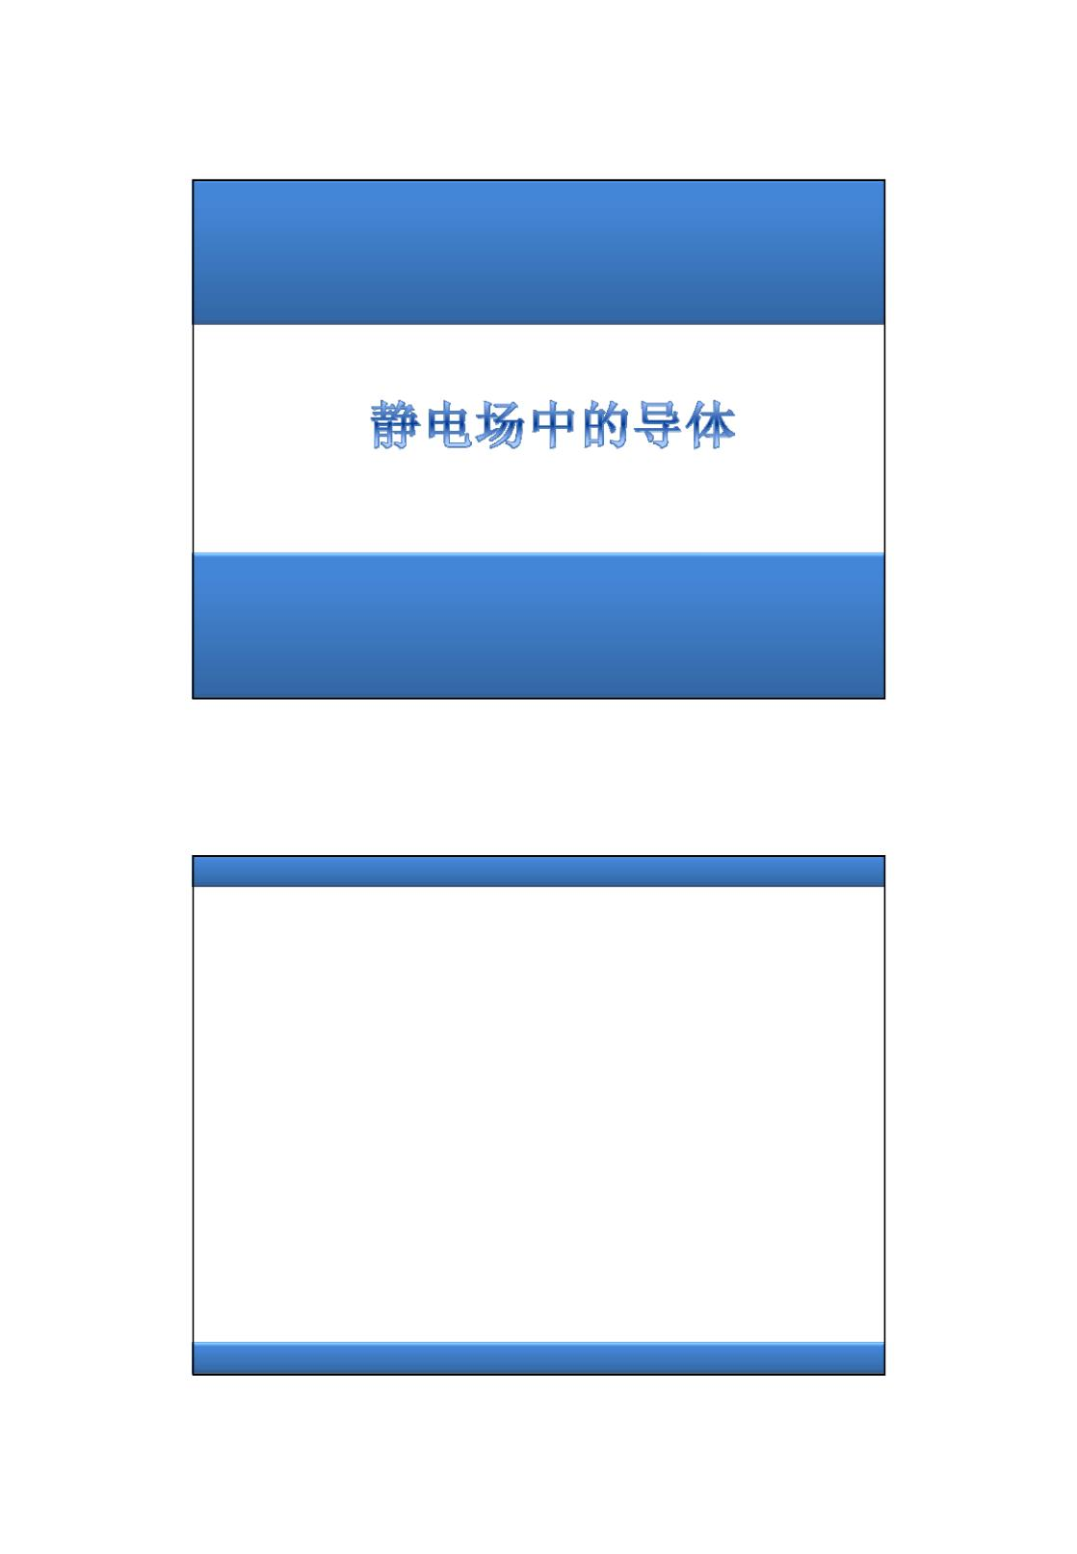
主要内容
§ 1 静电场中的导体
§ 2 电容和电容器
§ 3 静电场中的电介质
§ 4 带电体系的静电能
1

Slide 2
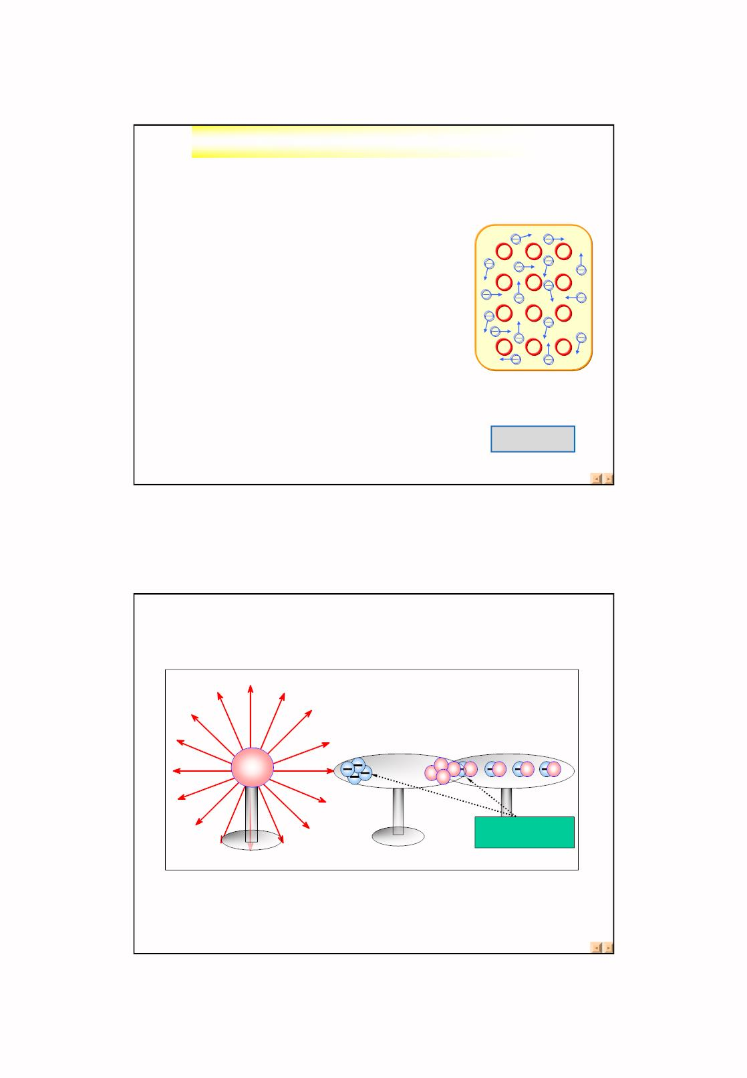
§ 6.1 静电场中的金属导体
研究的问题:静电场的基本规律在有导体存在时的应用
讨论：电场与物质的相互作用(影响)
一、导体的电结构
+
+
+
+
+
+
+
+
+
1. 金属导体由带负电的自由电子
和带正电的晶体点阵构成。
2. 当导体不带电也不受外电场的
作用时，两种电荷在导体内均匀
+
+
+
分布，都没有宏观移动，只有微 晶体点阵和自由
电子示意图
观的热运动存在。
电中性
一、金属导体的静电平衡 (electrostatic equilibrium)
1 静电感应
+
+
+ +
+
+
+
+
+
感应电荷
当有外电场或给导体充电，在场与导体的相互作
用的过程中，自由电子的重新分布起决定性作用。
2

Slide 3
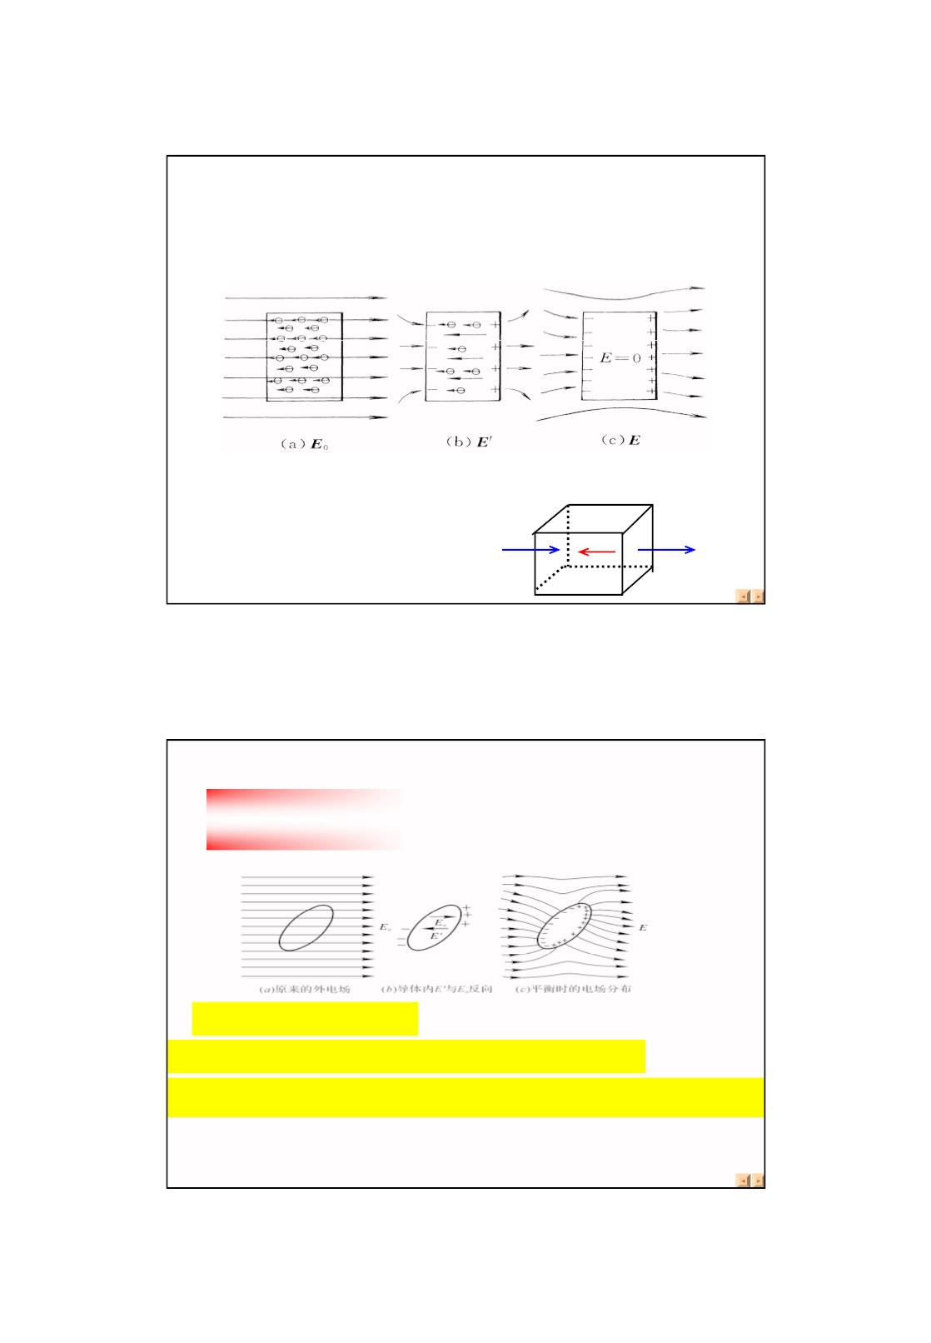
当把导体放入静电场E₀中，导体中的自由电子
在外电场E₀的作用下定向运动，并在导体一侧集
结出现负电荷，而另一侧出现正电荷，称静电感
应现象。集结的电荷称为感应电荷。
ꢀ
'
E
外电场与自由电荷移动后的附加场 之和为总场强
ꢀ ꢀ ꢀ
= +
'
E E E
E₀
E₀
o
E'
E=0
导体的静电平衡条件：
ꢀ ꢀ ꢀ
时,导体处于静电平衡状态！!
此时导体内部和表面都无电荷
定向运动！
E =E +E ' =
0
内
o
内
静电平衡条件：
（1）导体内部任何一点处的电场强度为零；
（2）导体表面处的电场强度的方向，都与导体表面垂直。
反证法，若电场强度不为零，则自由电荷将能移动。
3

Slide 4
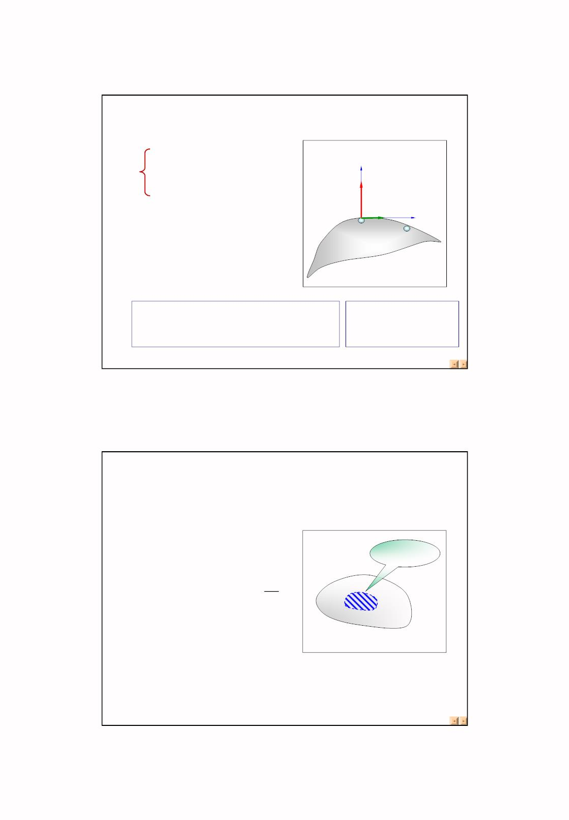
推论：导体为等势体，导体的表面是等势面。
¾ 导体内部电势相等
ꢀ
n
∵E = 0
e
(b)
ꢁ
∫
ꢁ
E
∴U − U = E ⋅ dl = 0
ꢀ
a
b
( )
a
dl
e
τ
¾ 导体表面是等势面
+
⁺A
+
+
+
∵E ⊥ dl
+
B
∫
ꢀ ꢀ
∴U = E⋅dl =0
AB
AB
导体等势是导体体内电场强度处
处为零的必然结果
静电平衡条件的
另一种表述
二 静电平衡时导体上电荷的分布
由导体的静电平衡条件和静电场的基本性质，可
以得出导体上的电荷分布。
1 实心导体
∵ E = 0
高斯面
ꢂ∫
ꢀ ꢀ
q
+
+
E ⋅dS = 0 =
+
+
+
S
ε₀
+
S
+
+
∴ q = 0
+
+
结论：导体内部无净电荷，
电荷只分布在导体表面.
4

Slide 5
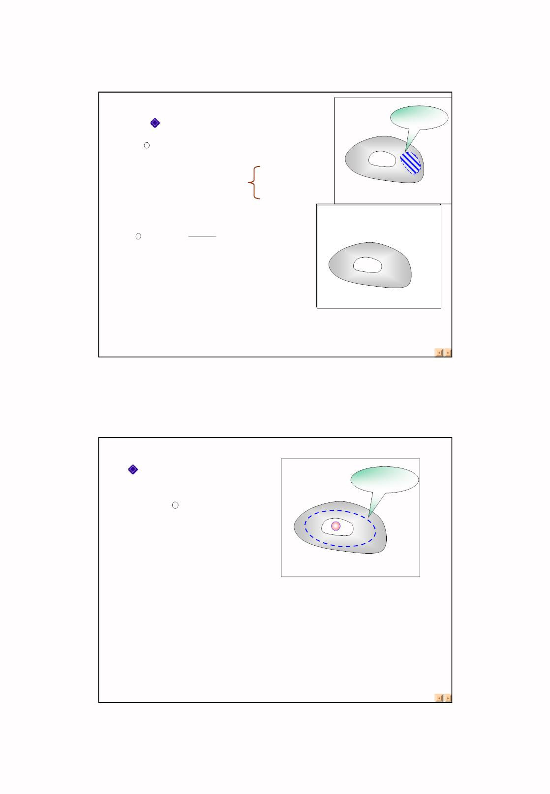
2 空腔导体
空腔内无电荷时
高斯
面
∫
ꢀ
ꢀ
∑
E ⋅dS = 0
q_{i} = 0
S
i
内表面？
外表面？
电荷分布在表面
S
若内表面带电，必等量异号
∫
ꢀ
ꢀ
∑
q_{i}
E ⋅dS =
ε₀
= 0
S
∫
ꢀ ꢀ
E⋅dl ≠0
+
+
+
+
+
U =
+
+
AB
AB
+
+
+
与导体是等势体矛盾
结论：空腔内无电荷时，电荷分布在外表面,
内表面无电荷.
空腔内有电荷时
高斯面
∫
ꢀ ꢀ
q
E ⋅dS = 0
S
+ q
-q
S
∑
q_{i} = 0
结论:空腔内有电荷+q时，空腔内表面有
感应电荷-q，外表面有感应电荷+q．
5

Slide 6
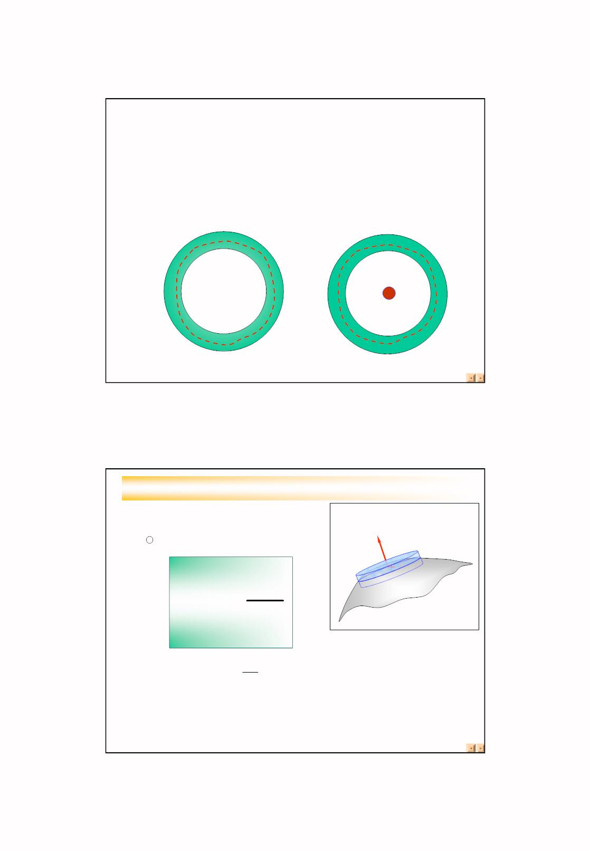
导体空腔处于静电平衡时
若腔内无带电
体，电荷只能分
布在外表面上；
若腔内有电荷q，则内
表面上电量为-q，外
表面上电量为Q+q，Q
为导体空腔原有电量。
Q
Q+q
S
q
S
-q
3 导体表面附近场强与电荷面密度的关系
作扁圆柱形高斯面
ꢀ
^
∫
ꢀ
n
：外法线方向
= Δ
E ⋅dS = EΔS σ S / ε
ΔS
S
0
σ
σ
+
+
+ +
E =
+
E = 0
ε
+
0
ꢁ
σ
ε
^
n
写作
E =
表
0
由于电场线与等势面垂直，因此导体表面附
近的电场强度处处与表面垂直。
6

Slide 7
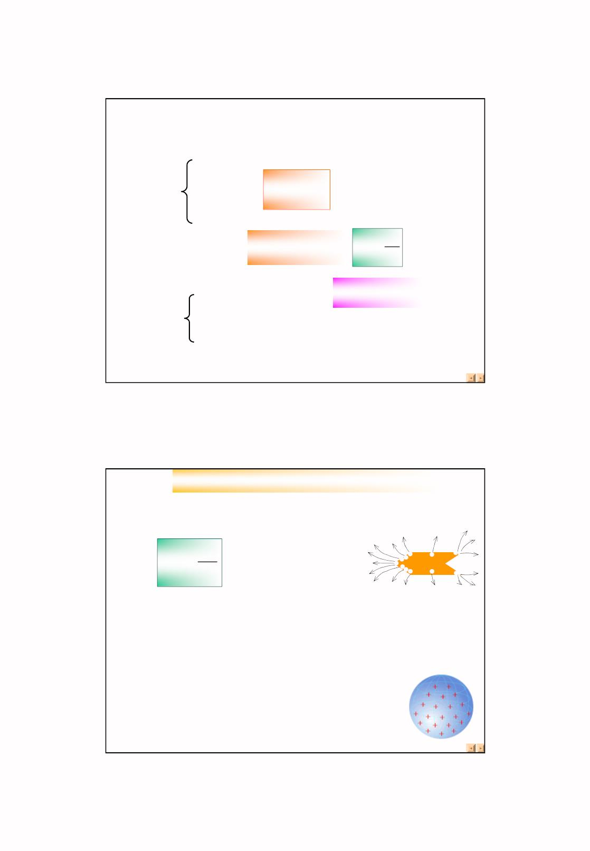
静电平衡条件： (充要条件)
导体内部场强处处为零
ꢁ
电场
E = 0
内
导体表面邻近处场强垂直于导体表面
ꢁ
ꢁ
σ
E ⊥ dS
E
=
ε
表面
0
导体为一等势体 U = 常量
电势
导体表面是一个等势面
4.孤立带电导体表面电荷分布
1). 实验表明：孤立导体处于静电平衡时，它的
表面各处的面电荷密度与各处表面的曲率有关：
σ
+ + ++
E =
σ ↑ E ↑;σ ↓, E ↓
+
+
+
+
+
ε
+ +
++
0
孤立导体
a.在表面凸出的尖锐部分(曲率是正值
且较大)电荷面密度较大，
b.在比较平坦部分(曲率较小)电荷面密度较小，
c.在表面凹进部分带电面密度最小。
2). 孤立的球形带电导体，球面上各部分
的曲率相同，故电荷均匀分布，即面电荷
密度在球面上处处相同。
7

Slide 8
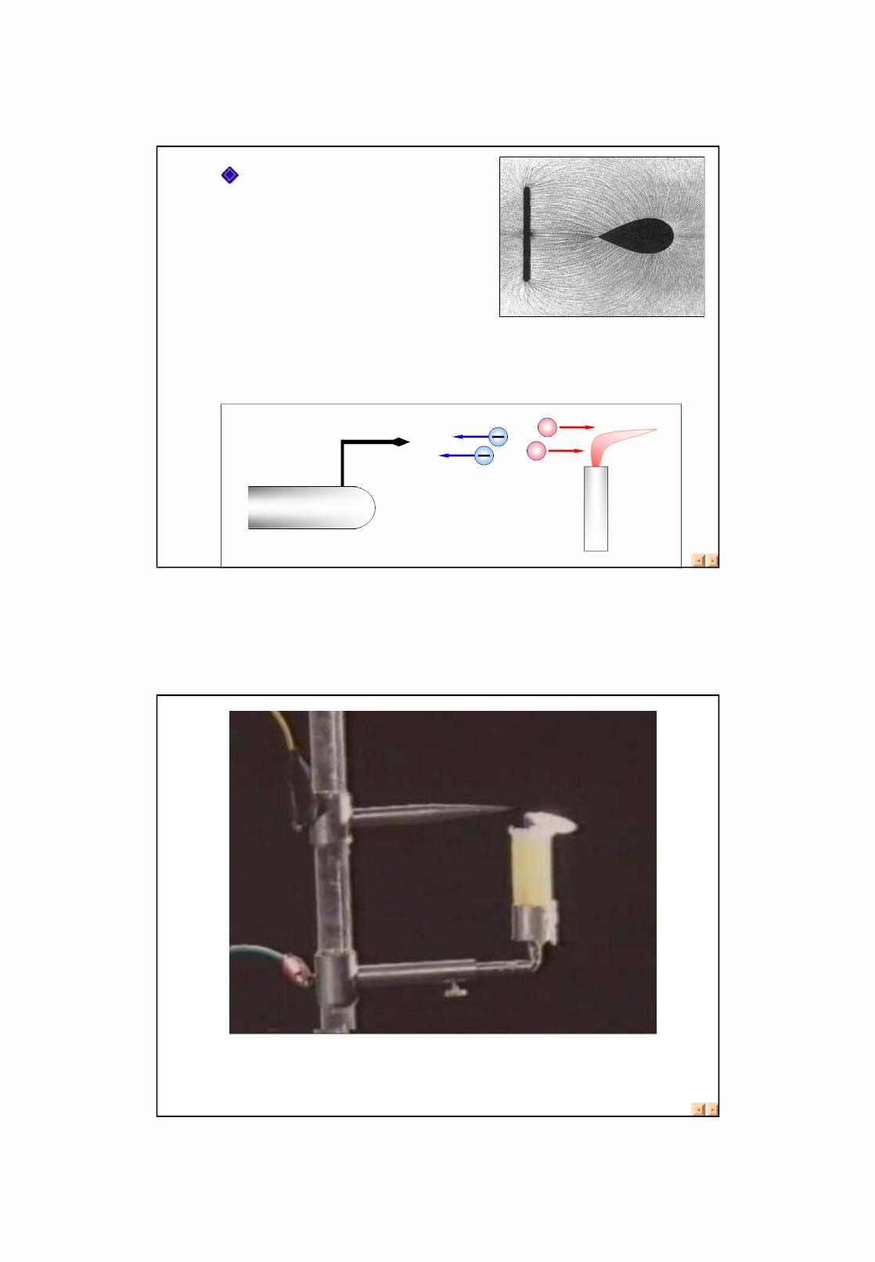
尖端放电现象
带电导体尖端附近的电场
特别大，可使尖端附近的空气
发生电离而成为导体产生放电
现象．
带电导体尖端附近电场最强
σ ↑ E ↑
< 电风实验 >金属针上的电荷形成的“电风”会将蜡烛的
火焰吹向一边，这就是尖端放电现象。
++
+
+
++
+
+ + +
“电风”吹蜡烛
8

Slide 9
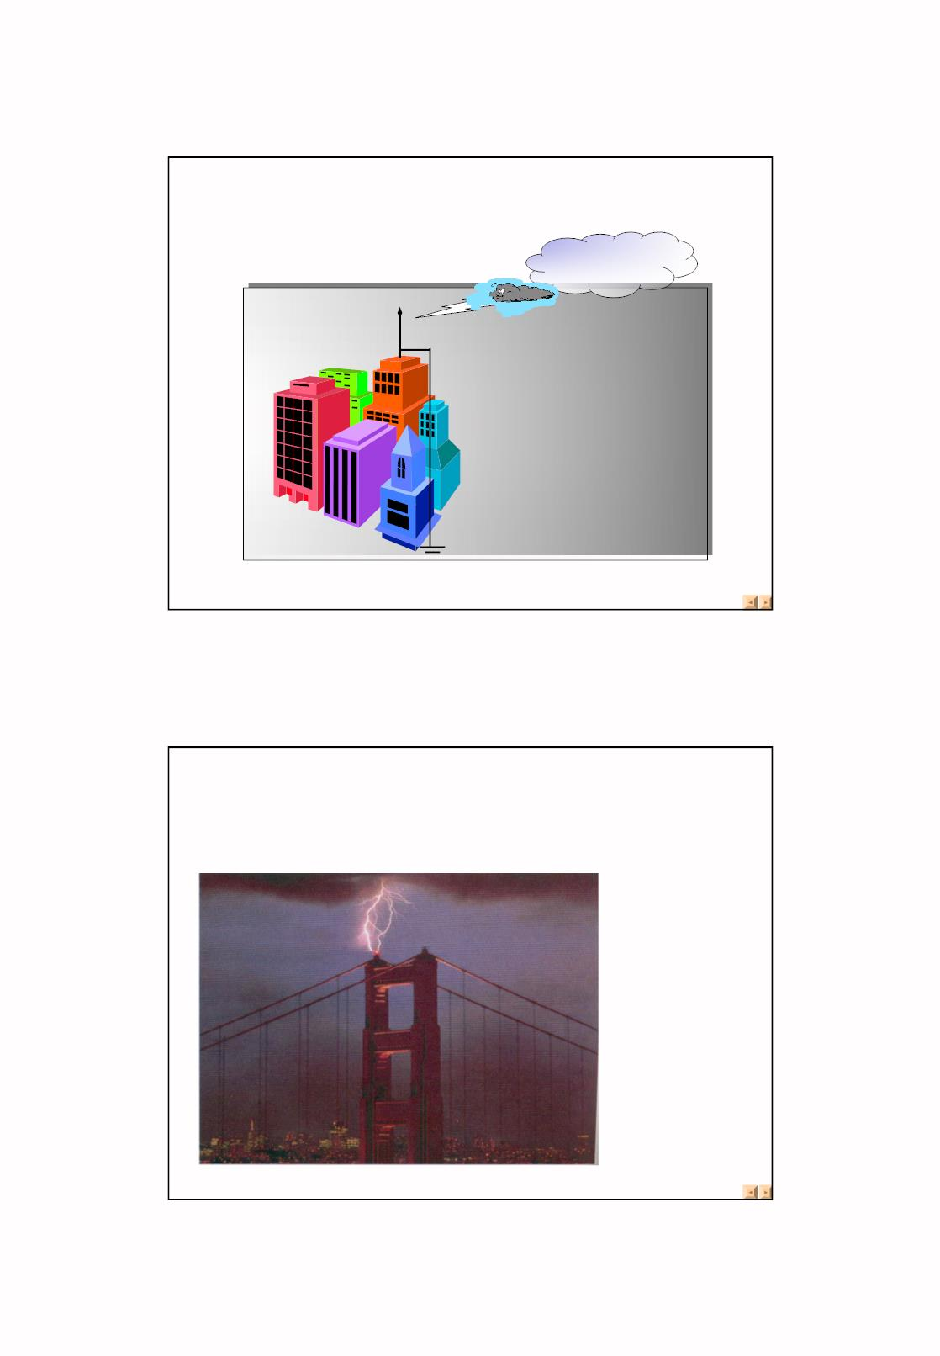
避雷针的工作原理
+
+
带电云
+
+
+
接闪杆 +
－
－－
－
－
－
+
静电感应
电晕放电
可靠接地
为避免漏电危险，高电压的零部件必需做得
十分光滑或成球面,相反,避雷针利用其尖端的电
场强度大，空气被电离，形成放电通道。
雷击尖端
9

Slide 10
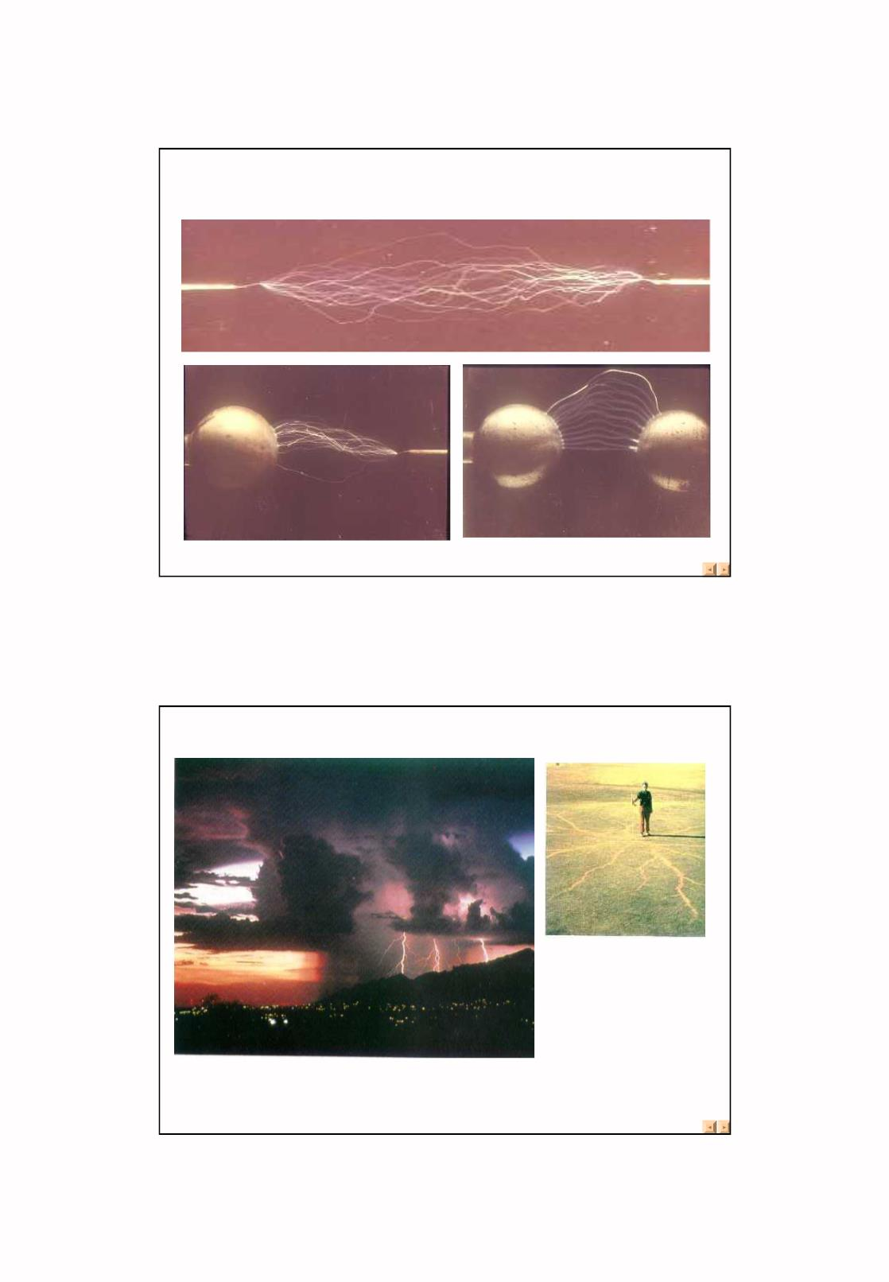
空气中的直流高压放电图片：
云层和大地间的闪电
遭雷击后的草地
云层和大地之间快速连续放电的结果：长3公里的中等闪
电散发的热量等于200亿焦耳，温度可达摄氏1.5万度。
10

Slide 11
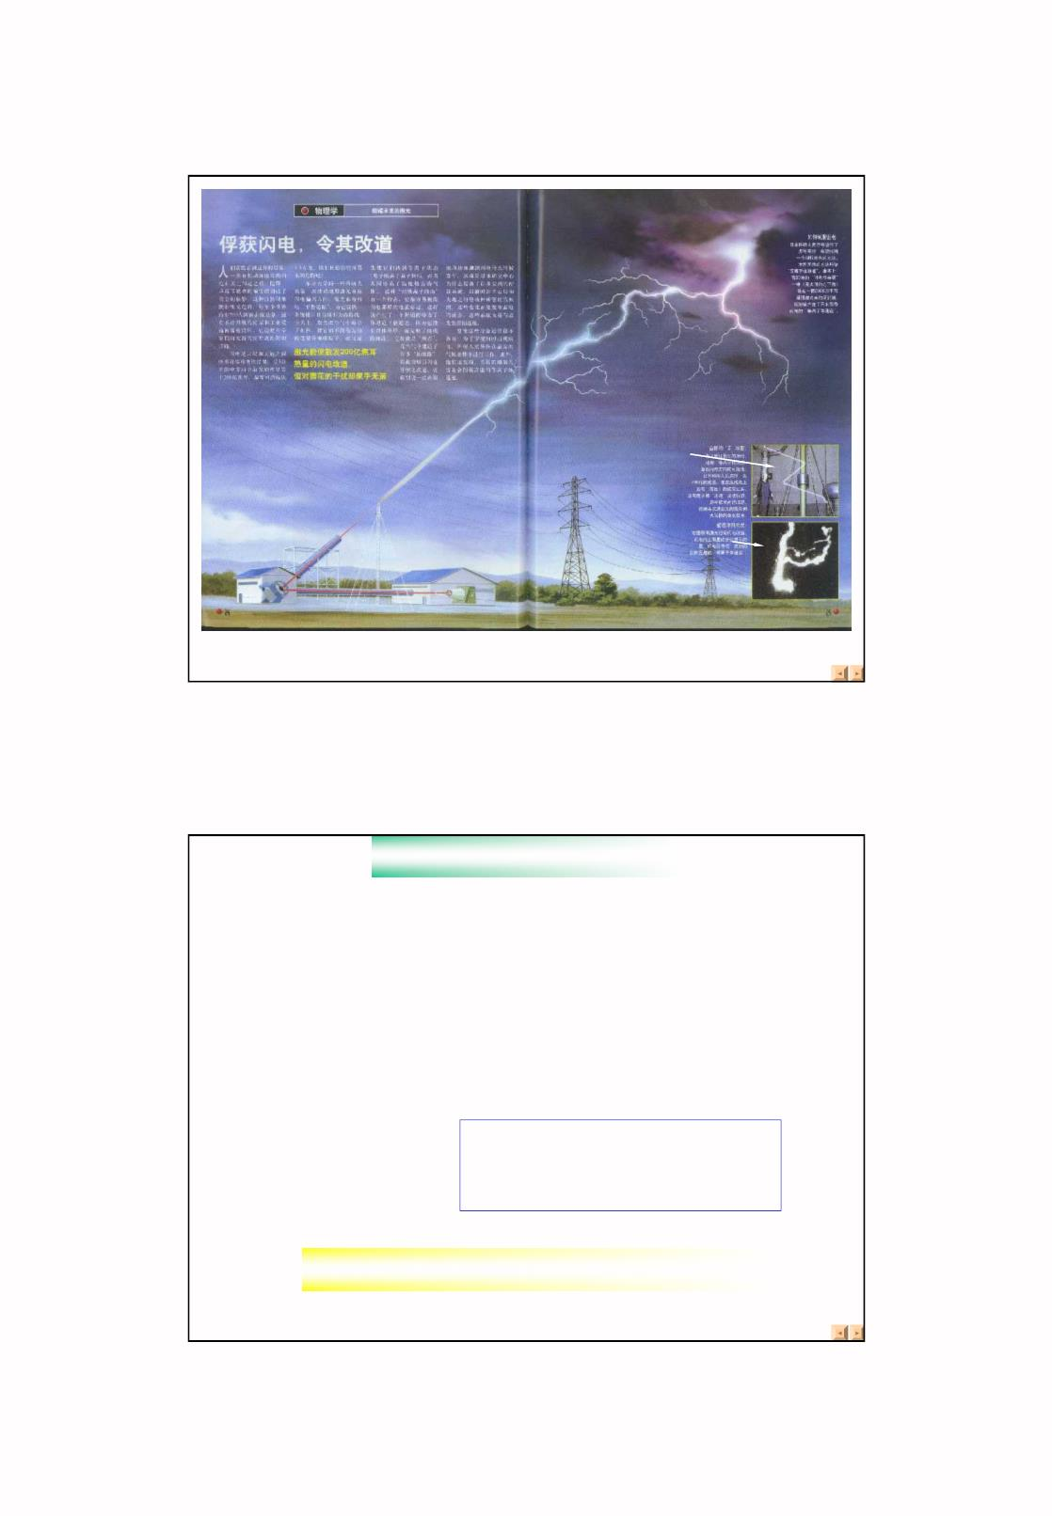
Z形通道
被迫冲
向云层
俘获闪电：激光束引起空气电离，使闪电改道
三、空腔导体
第一类空腔（金属空腔导体,内部无带电体）
(无论空腔导体是否带电、是否处于外电场中，)空腔导
体都具有下列性质：
1.内表面上不存在净电荷，所有净电荷都
只分布在外表面。
2.空腔内部电场强度为零，即它们是等电势。
ꢁ
ꢁ
结论: 在腔内
E
+ E
= 0
壳外表面
电量
壳外
带电体
这是静电屏蔽的一种基本含义。
11

Slide 12
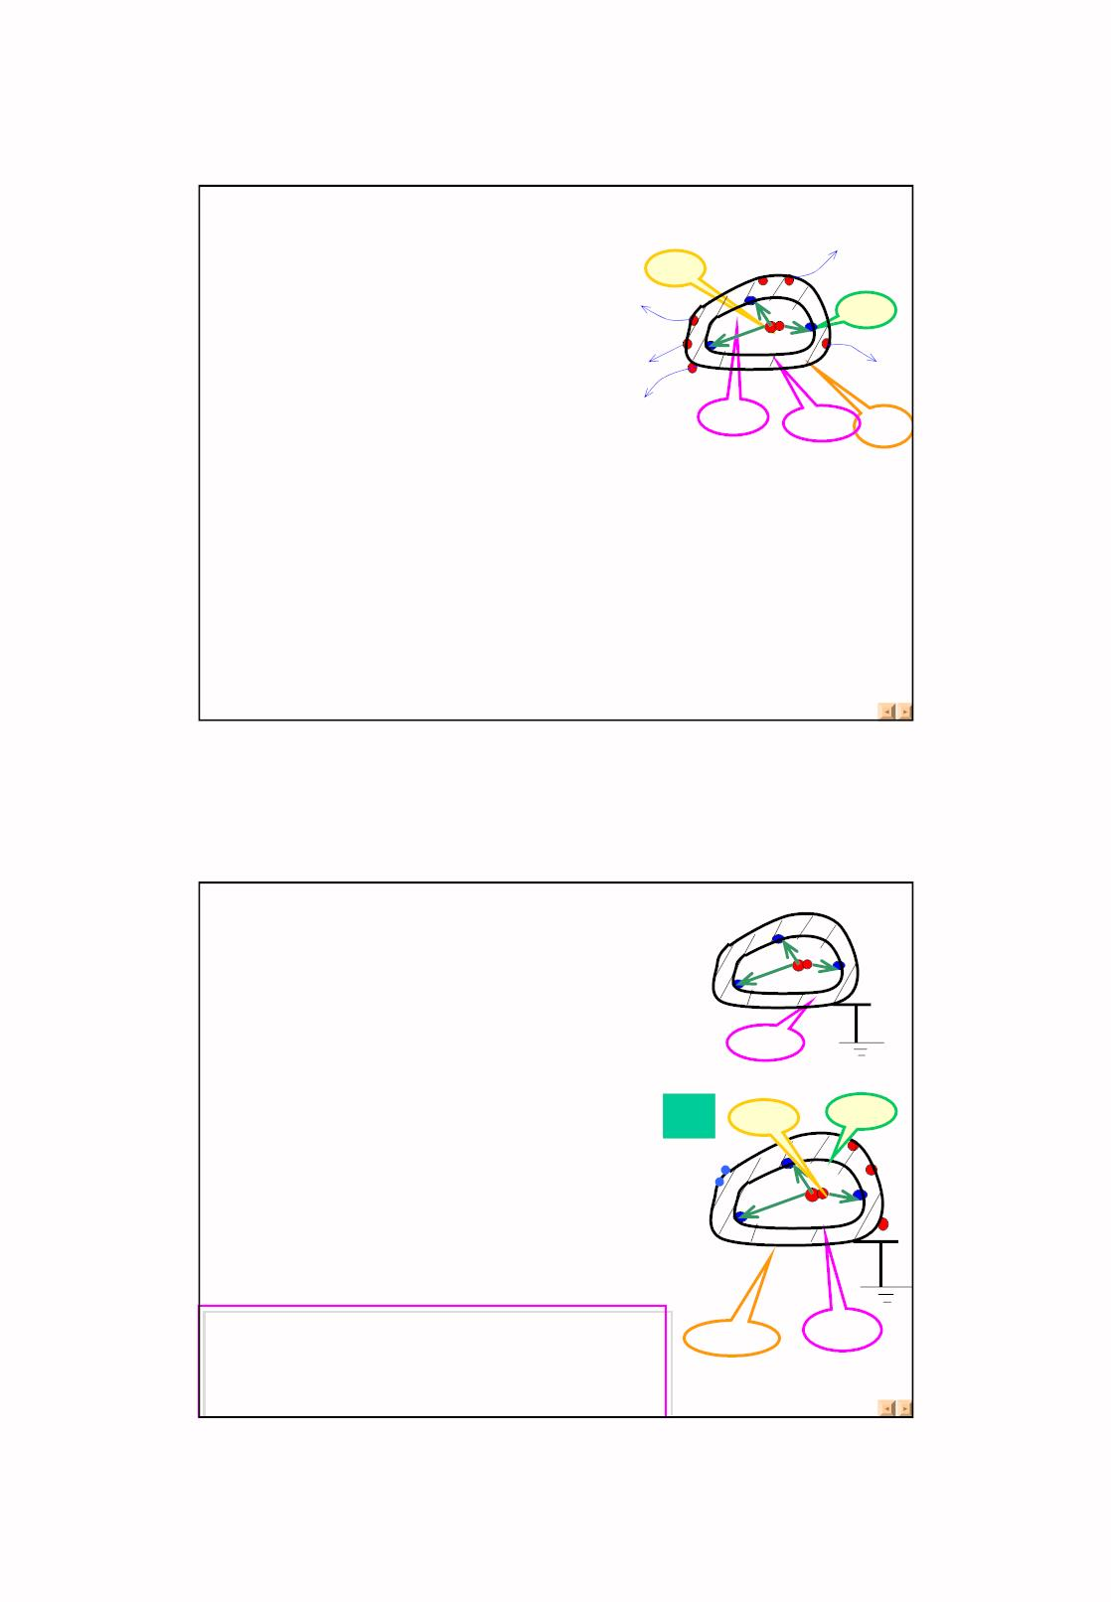
2第二类空腔（金属空腔导体内部有带电体）
1.空腔内表面有感应电荷。
q
内表面所带总电量与空腔内
带电体的电量相等、符号相反。
导体空腔是等势体，腔内场强不
为零，电势不相等。
–q
^{U≠=C}1
U=C₁ Q+q
2.空腔外表面上的感应电荷的电量与内表面上
的电量之和，要遵守电荷守恒定律。
3.空腔外表面上的电荷分布与腔内带电体的位置无关，
只取决于导体外表面的形状。腔内电荷q与内表面的感
应电荷-q ,对外部场的贡献恒为零。
4.空腔导体接地时，外表面上的感应电
荷被大地电荷中和，所以不带电荷。金
属空腔是零等势体。此时壳内的任何电
场都不影响外界，也不受外界影响。
U=0
5.若第二类空腔导体接地，并且
腔外有带电体时，外表面上的感
应电荷被大地电荷部分中和，所
带电荷的多少必须保证腔内、腔
内表面、腔外表面以及腔外电荷
在导体内产生的场强为零，即满
足静电平衡条件。金属空腔是零
电势。
Q '
q
–q
+
接地：意味着“导体电势为零”，
不意味着“电荷一定全跑光”。
Q+q’
U=0
12

Slide 13
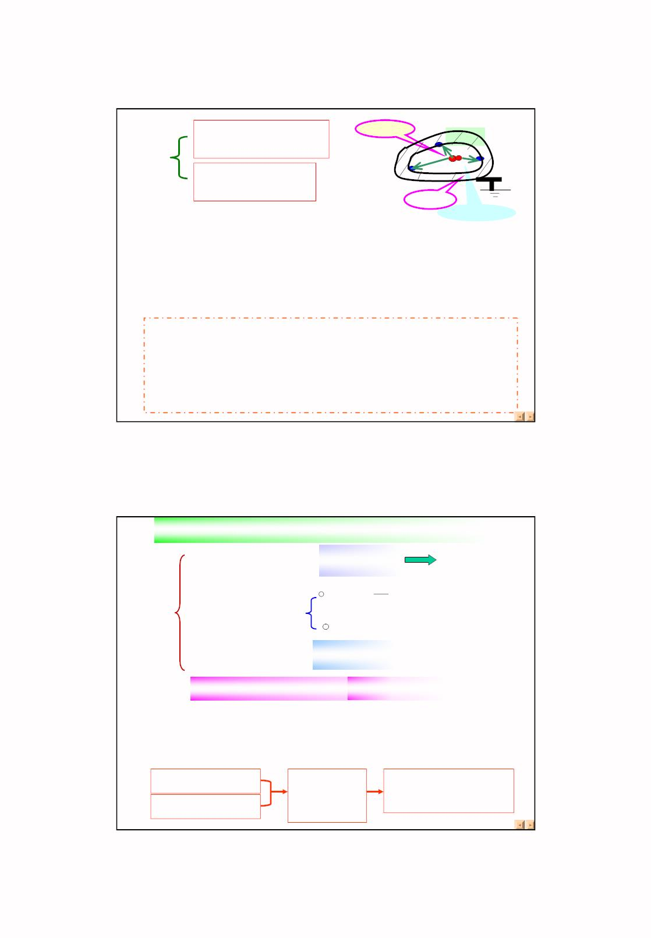
腔外表面的电荷分布
不影响腔内电场分布
不影响外界
E = 0
不接地
但是腔内有无电荷
对腔外有影响。
U=0
外界不影响内部
例如高压设备都用金属导体壳接地做保护，它起静
电屏蔽作用，内外互不影响。
例如在电子仪器、或传输微弱信号的导线中都常用金
属壳或金属网作静电屏蔽。或常把测量仪器或整个实验室
用金属壳或金属网罩起来，使测量免受外部电场的影响。
空腔导体的静电屏蔽原理：空腔导体
(无论接地与否)将使腔内空间不受外电场的
影响，而接地空腔导体将使外部空间不受空
腔内的电场的影响.
四、有导体存在时静电场的计算
1.静电平衡的条件
2.基本性质方程
3.电荷守恒定律
E_{内} = 0
U = C
高斯定理
环路定理
原
则
∫
ꢁ
ꢁ
1
∑
⋅
=
E ds
Q
S
ε
i
i
∫
0
E ⋅ dl = 0
L
∑
^{Q}i ^{= 常量 .}
i
E, U
有导体存在时的
分布
求解思路：先假设导体表面的电荷面密度σ，
再由导体静电平衡条件 ，用叠加原理与库仑
定律或高斯定理与环路定理求出σ
静电平衡条件 导体上的 计算
E , U
分
布（ 方法同前 ）
电荷守恒定律
电荷分布
13

Slide 14
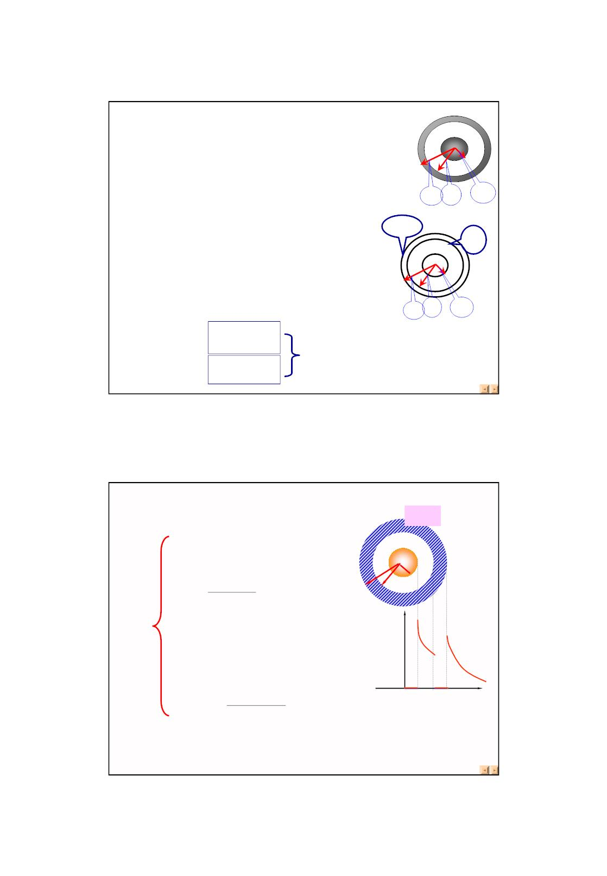
例1:已知：金属球A与金属球壳B同心放置，
球A的半径为R₁、带电为q；金属球壳B的内
B
Q
A
q
外半径分别为
R R 带电为Q；求:(1)电量分
o
2、
3
布（2）场强分布；(3)球A 和 球壳B 的电势
解 ：1)导体带电在表面
R₃ R₂
R₁
q
Q + q
∴球A表面均匀分布着电量 ,
B
−q
相当于一个均匀带电的球面
A
q
由高斯定理和电量守恒
可以证明壳B的电量分布
Q =−q
o
R₃ R₂
R
1
B内
相当于均匀带电的球面
Q_{B外}=Q+q
（2）场强分布
Q + q
− q
E₁ =0
(r < R₁ )
q
q
R₃
R₁ A B
E =
(
)
^{R}2
A2
R₁ <r < R
πε
4 r
2
0
2
E
E = 0 ^{(R < r < R )}
3
2
3
q + Q
r
E =
(
)
B4
πε
4 r
r > R₃
0
2
14

Slide 15
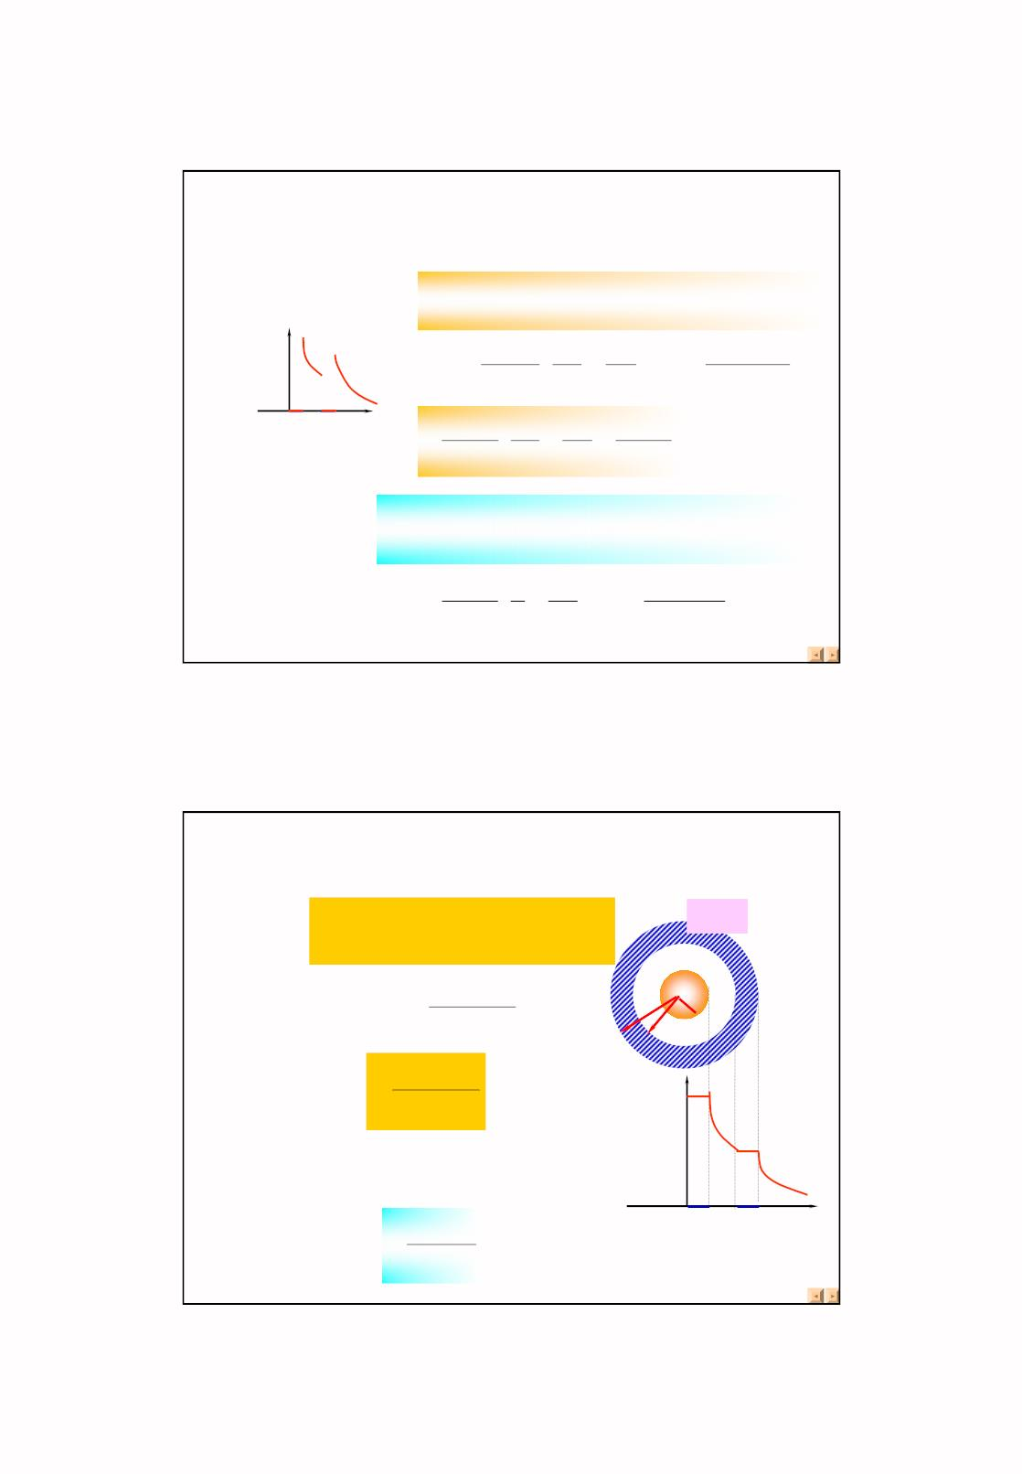
（3) 球的电势分布
ꢁ ꢁ
∞
∞
^{(r < R}1 ⁾
=
∫
∫
r
U_{1球A}
r
E ⋅dl = Edr
R
R
R
∞
=
∫
∫
∫
∫
1
E₁dr + ²E₂dr +
E₃dr + E₄dr
r
R₁
1
3
E
q
1
R₂
R₃
q + Q
4πε ₀ R₃
= 0 +
(
−
)+ 0 +
4πε R₁ R₂
r
0
q + Q
=
1
(
q
−
q
+
)
4πε R₁ R₂
R₃
0
R
R
∞
(R ≤r≤R) U =
∫
E₂dr +
∫
∫
2
E₃dr + E₄dr
1
2
2
r
3
R₂
R₃
=
q
1
1
q + Q
4πε ₀R₃
( − )+ 0+
4πε r R
0
2
(3) 球壳B 的电势
(R ≤ r ≤ R )
2
3
∞
+
R
Q q
U =
∫
3
^{E}3^{dr +}
∫
^{E}4^{dr}
3ꢃ
r
R₃
−
q
q + Q
4πε ₀R₃
q
= 0+
R₃
R₁ A B
R₂
=
q + Q
4πε ₀ R₃
U
∞
∫
(r > R )U = E₄dr
r
3
4
r
=
q + Q
4πε ₀r
15

Slide 16
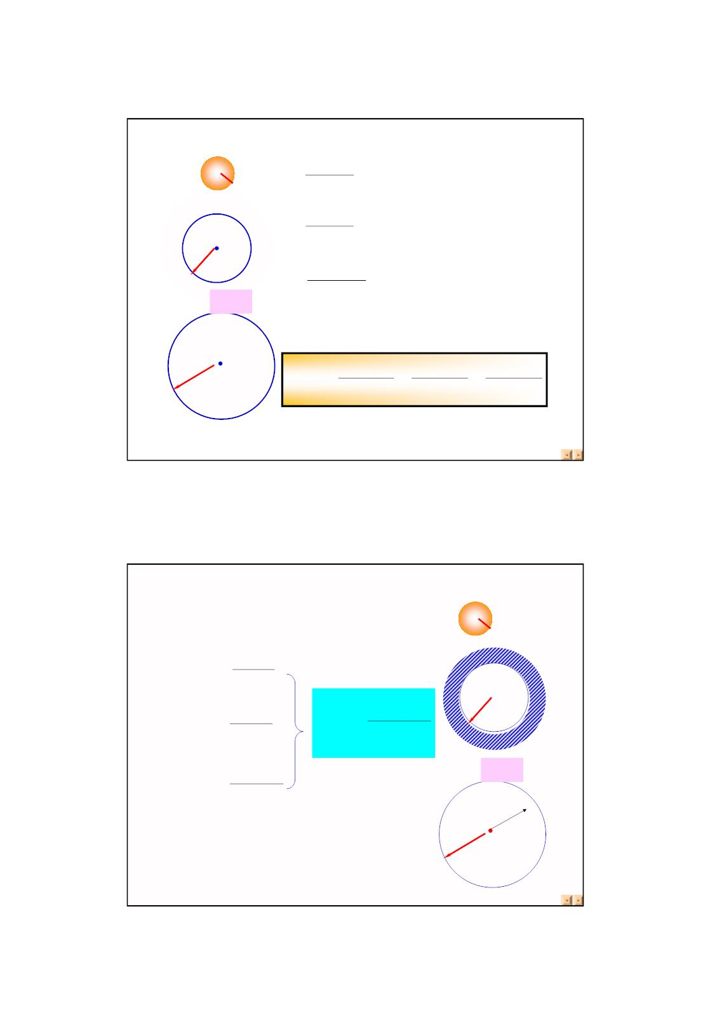
又解（3) 球A的电势
q
^{R}1
U₁ =
q
等效:在真空中三个
均匀带电的球面
πε
4
R₁
0
− q
^{U}2 ⁼
−q
πε
4
₀R₂
+
R₂
U
=
q Q
3
πε
R₃
Q + q
4
0
根据叠加原理
q
−
πε
q
+
R₃
U
=
+
+
Q q
球A
πε
4 R₃
πε
4
R₁
4
R₂
0
0
0
球壳B的电势
q
R₁
U₁ =
^{U}2 ⁼
^{U}3 ⁼
q
πε
−
q
4
₀r
q+Q
4πε R
0 3
− q
U =
壳
^{R}2
πε
4
₀r
q + Q
πε
Q + q
4
₀ R₃
r
R₃
16

Slide 17
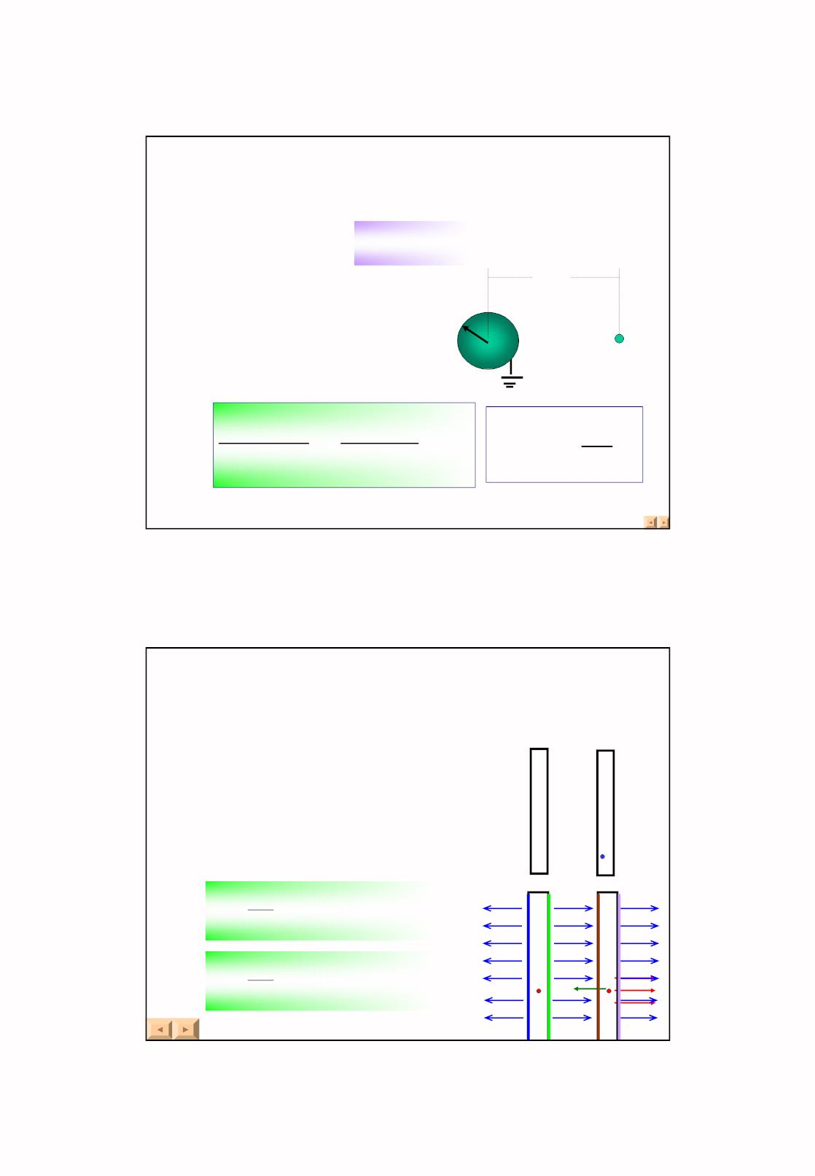
例2: 接地导体球附近有一点电荷,如图所示。
求:导体上感应电荷的电量
解: 接地 即
U = 0
设:感应电量为
Q
l
由导体是个等势体
o点的电势为0 则
R
o
q
Q
+
q
R
4πε R 4πε l
= 0
Q = − q
0
0
l
例3： 两块导体平板平行并相对放置，所带电量分
别为Q和Q′ ，如果两块导体板的面积都是S，且视
为无限大平板，试求这四个面上的面电荷密度。
'
解：设四个面的面电荷密度分别为σ 、
Q
Q
1
σ 、σ 和σ ，空间任一点的场强都是由
4
四个面的电荷共同提供的。由高斯定
2
3
σ₁
σ
σ
σ
理，各面上的电荷所提供的场强都是σ /
2
3
4
i
2ε 。另外，由于导体内部的合成场强为
E
A
E_{B}
0
零。若取向右为正方向，则处于导体内
部的点A和点B的场强可以表示为
P
σ σ σ σ
E_{A} =
1
(σ −σ −σ −σ ) = 0
1
2
3
4
2ε₀
1
2
3
4
^{E}B ⁼
1
(σ +σ +σ −σ ) = 0
E
E
E
2ε₀
1
2
3
4
E₄
17

Slide 18
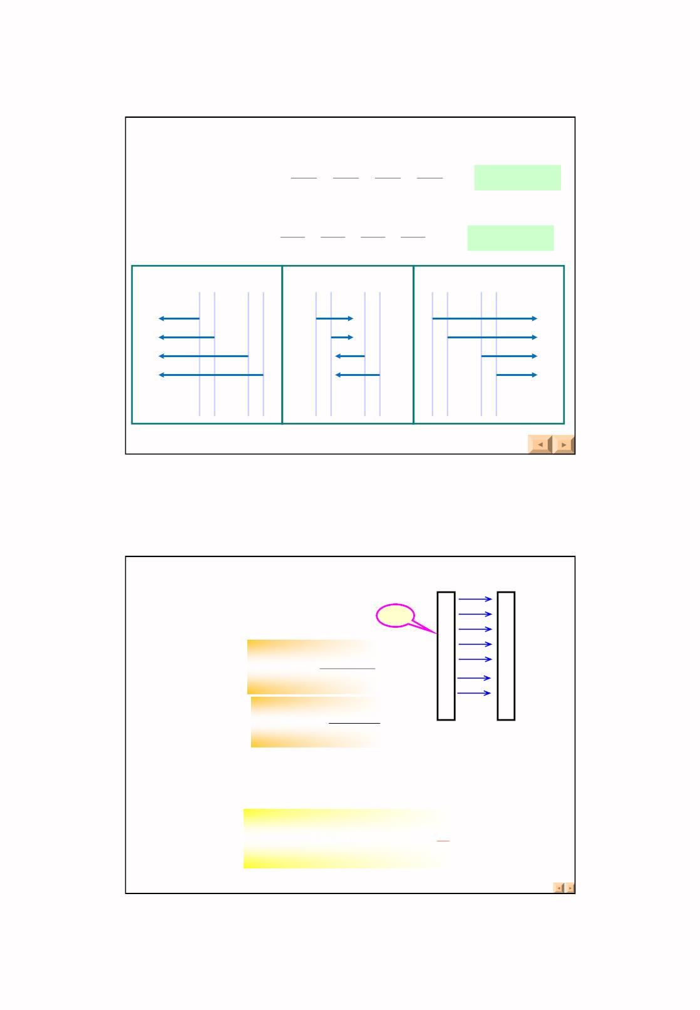
各个分区的电场分布（电场方向以向右为正）：
σ
2ε
σ
2ε
σ
2ε
σ
2ε
在Ⅰ区： E_{Ι} = − ¹ − ² − ³ −
4
方向向左
方向向右
0
0
0
0
在Ⅱ区：
E_{ΙΙ} =
σ
+
σ
−
σ
2ε
−
σ
2ε
1
2
3
4
2ε
2ε
σ₁ σ₂ σ₃ σ
0
0
0
0
4
σ₁ σ₂ σ₃ σ
σ₁ σ₂ σ₃ σ
4
4
E
1
E
2
E
3
E
4
E
E₂
E
E
E
1
1
2
3
E
E₄
在Ⅲ区：
P •
3
E₄
P •
• P
根据已知条件
S (σ +σ ) = Q
σ σ σ σ
1
2
1
2
3
4
S (σ +σ ) = Q ′ .
S
可解得
3
4
+ ′
σ = σ =
(Q Q )
1
4
2S
− ′
E
σ = −σ =
(Q Q )
Q
'
2
3
2S
Q
上式表明两块无限大的导体平板，内侧表面上面电
荷密度大小相等、符号相反。如果Q = − Q ′ ，可
以求出：
σ =σ =0,
σ =−σ =
Q
S
1
4
2
3
18

Slide 19
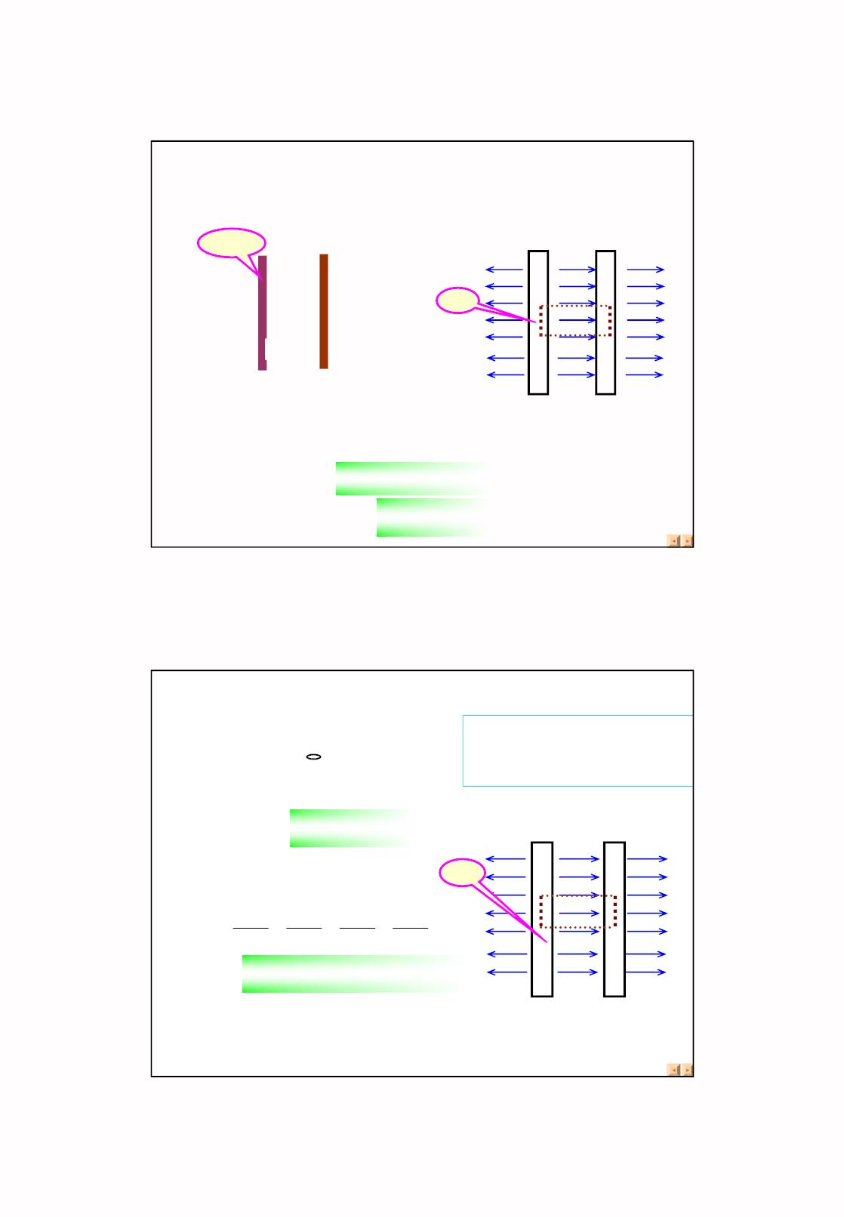
例4: 两个无限大带电平面，面积为S，带电量Q
的一个金属板，与另一不代电的金属平板平行放置。
求:静电平衡时，板上电荷分布及周围电场分布.
S
σ σ σ σ
1
2
3
4
A
B
S
ꢀ
ꢀ
E =
?
E = ?
E = ?
Q
E_{I}
E_{II}
E_{III}
解 ：设静电平衡后，金属板各面所带
电荷面密度如图所示
Q
设
Q > 0
(σ +σ )S = Q
1
2
由已知条件：
σ +σ =0
3
4
由静电平衡条件和高斯定理，
做如图所示高斯柱面可得：
ꢁ
选一个两底分别在两个金属
板内而侧面垂直于板面的封
闭曲面作为高斯面。
∫E⋅dS = 0
∑ =
q 0
i
σ +σ = 0
σ σ σ σ
2
3
1
2
3
4
金属B板内任一点的场强
为零，由叠加原理得：
S
σ
2ε
σ
2ε
σ
2ε
σ
2ε
¹ + ² + ³ − ⁴ =
即：
o
o
o
o
0
σ +σ +σ −σ = 0
E_{I}
E_{II}
E_{III}
Q 0
1
2
3
4
以上四个方程联立可求出：
Q
Q
设
>
σ = σ =
σ₃ = −
Q
2S
σ₄ =
Q
1
2
2S
2S
19

Slide 20
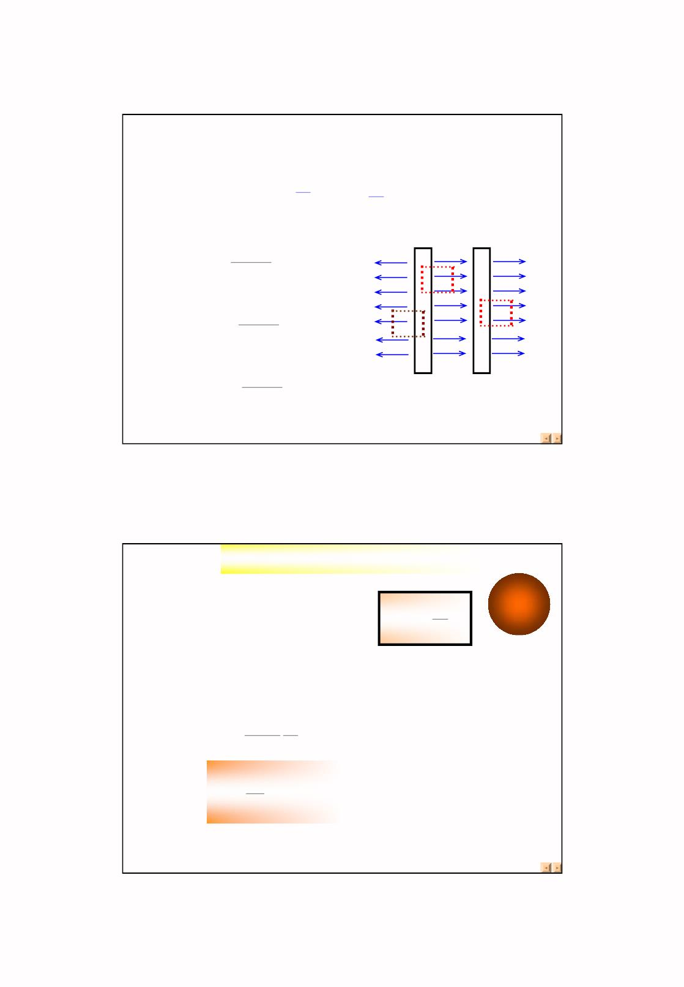
由各板上的电荷面密度、金属板内场强为零
和高斯定理可得各区间的场强：
σ =σ =
Q
2S
σ₃ =−
Q
2S
σ₄ =
Q
2S
1
2
_{设}Q > 0
σ σ σ σ
^{E}I ⁼
Q
方向向左
方向向右
1
2
3
4
ε
2 S
o
^{E}II ⁼
Q
ε
2 S
o
E_{I}
E_{II}
E_{III}
E =
Q
方向向右
Q
III
ε
2 S
o
§6-6 电容和电容器
1. 孤立导体的电容
Q
R
电容是指导体储存电荷的能力。
C =
U
升高单位电压所需的电量为该导体的电容。
孤立导体是指附近无其它带电体或导体。
例如：孤立导体球的电容
1 q
U =
=
4πε₀ R
q
单位
1 F 1 C/V
1 μF 10⁻
C = =4πε R
=
6
F
1 pF 10⁻
U
0
=
12
F
任何孤立导体，q/U与q、U均无关，定义为电容
♦ 地球
≈ ×
R_{E} 6.4 10⁶ m, C_{E 7 10}⁻⁴ F
=
×
20

Slide 21
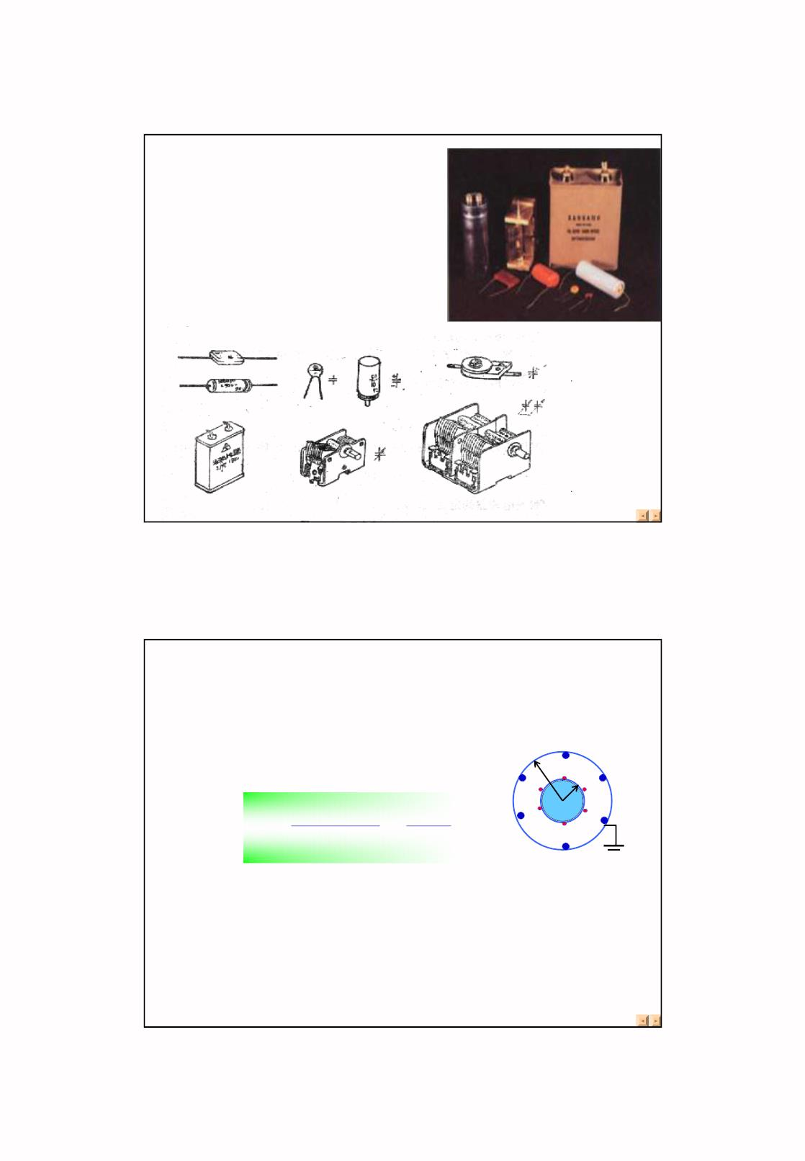
2.电容器的电容
电容器：两相互绝缘的导体
组成的系统。是一储能元件。
电容器的两极板常
带等量异号电荷。
几种常见电容器及其符号：
纸质电容器
陶瓷电容器
电解电容器
可变电容器
钽电容器
由两个导体组成的导体
体系----电容器。
如图用导体空腔B把导体A包围
起来，B以外的导体和电场都不会
影响导体A以及 A、B之间的电场。
电容器的电容定义为
R_{B}
C =
Q_{A}
^{U}A ^{−U}
=
Q
＋Q
-Q
R_{A}
B
U
AB
注意：电容器的电容与导体的几何形状, 排列的位置
和其间的电介质有关，而与其所带电量和电位差无关。
孤立导体的电容是其与无穷远处导体组成的电容器的电容。
21

Slide 22
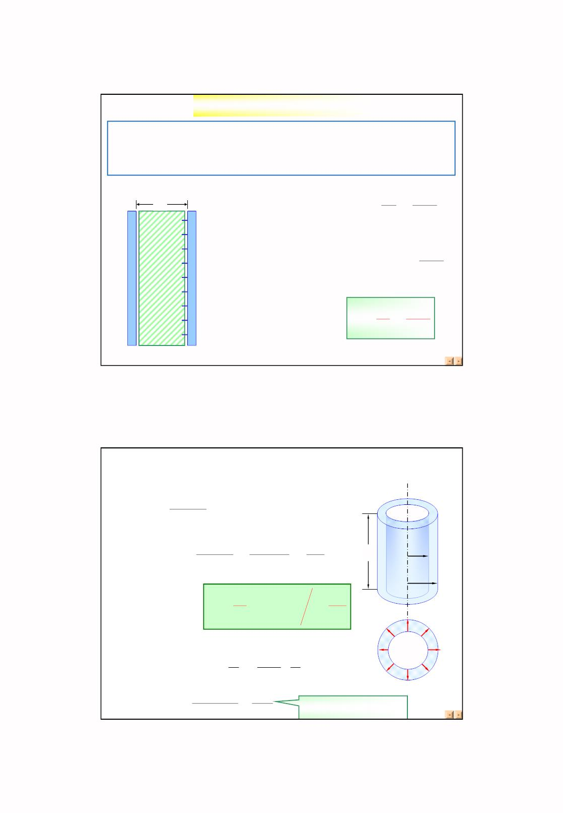
♦ 电容器电容的计算
步
骤
1. 设两极板分别带电
±Q
2. 求E (高斯定理)
4. 求C，C = Q / U
B
ꢀ ꢀ
3. 求U，U
= ∫ ⋅
AB
A
E dl
1. 平行板电容器
σ
ε
Q
^{ε}0 ^{S}
d
(1) 板间电场强度：E
=
=
＋
0
＋
＋
＋
Qd
^{ε}0 ^{S}
=
=
S
(2) 两板间的电压：U Ed
＋
＋
＋
U
(3) 平行板电容： C =
Q
=
ε
S
+σ
＋
＋
−σ
U
0
d
2. 圆柱形电容器（同轴电缆）
设两导体圆柱面单位长度上分别带
±λ
的电荷。
(1) E =
λ
, (R < r < R )
2
πε
0^{r}
1
2
-
-
-
-
+
+
+
+
R
λdr
Q
^{R}2
R₁
R₂
(2) U =
∫
2
=
ln
L
^{R}1
2πε r 2πε L R₁
0
0
Q
^{R}2
R₁
(3) 柱形电容 C = = 2πε₀ L ln
_
U
_
_
_
+
_
+ +
_
+
+
^{R}2
R₁
^{R}1 ^{+ d}
R₁
d
+ +
若d=R −R <<R, ^{ln} = ln
≈
_
+
_
2
1
1
R₁
C ≈
^{2πε}0^{lR}
=
^{ε}0 ^{S}
d
d
A
平行板电容器电容
22

Slide 23
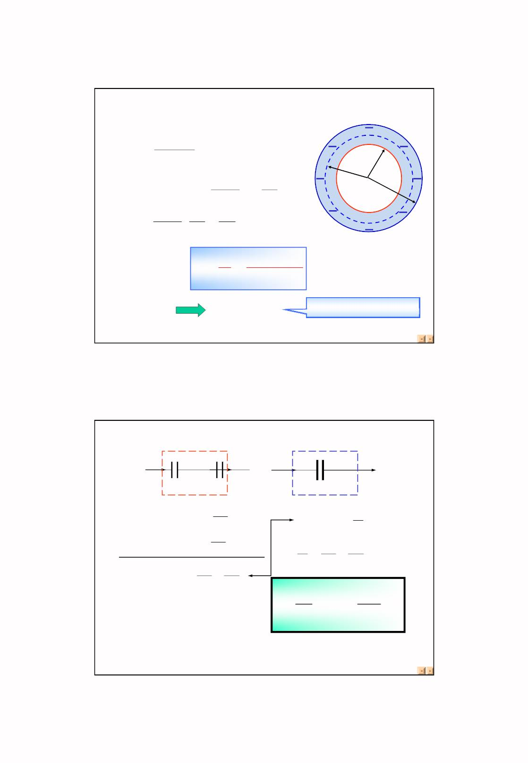
3. 球形电容器
设内外球面上所带电荷量为 ±Q
(1)
E
=
Q
4πε₀r
^{e}r
(R < r < R )
＋
＋
＋
2
1
2
r
R₁
∫
Q
R
dr
＋
＋
(2) U = E ⋅dl =
∫
^{R}1
4πε
2
2
O
R
ε
l
1
0
r
＋
²＋
=
Q
(
−
1
)
＋
r
4πε R R₂
0
1
πε
Q 4
(3) 球形电容 C =
R₂ → ∞
=
^{R}1^{R}
2
0
U
R₂ − R₁
C 4
= πε
R
孤立导体球电容
0
4、电容器的串联与并联
等效电容
+Q -Q
y
•串联
+Q -Q +Q -Q
y
y
y
y
U_{A} C₁ U_{B} C₂
U
U_{A} C U_{C}
C
U − U =
Q
U −U =
Q
A
B
C
A
C
C
1
1
+）U −U =
Q
1
1
B
C
C
=
+
⎛
1
2
1
⎞
C C₁ C₂
U −U = Q⎜
+
⎟
A
C
⎜
⎟
^{C}1
^{C}2
⎠
⎝
1
n
1
一般n 个电容器串联
的等效电容为
=
∑
C
i
C
串联时总电容比每个电容器都减小了。
若增强耐压，可将多个电容串联
i
例如1atm下的干燥空气的击穿强度为3kV/mm.
23

Slide 24
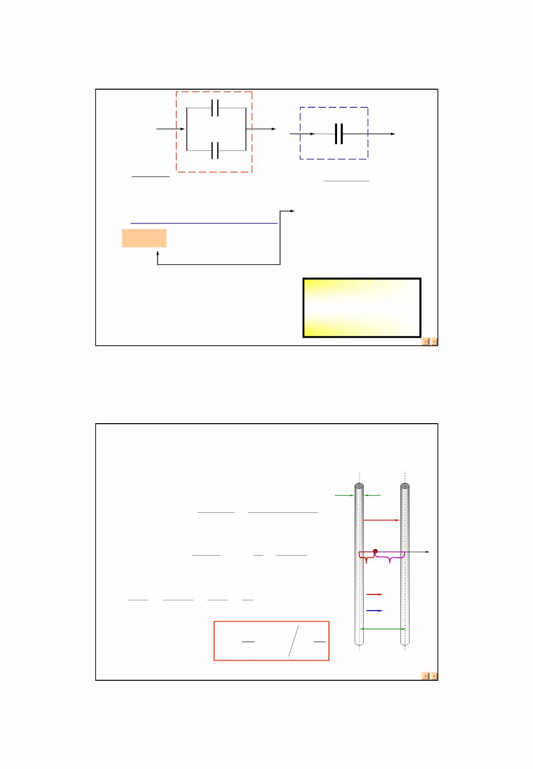
+Q₁ -Q
等效电容
•并联
1
y
^{C}1
y
^{U}B
y
U_{A}
y
U_{B}
^{U}A ^{+Q}
^{-Q}2
C
2
C₁ =
Q
^{C}2
Q
−
1
C =
U_{A} −U_{B}
Q =C (U −U )
U_{B}
Q = C(U − U )
U
1
1
A
B
A
+）
Q =C (U −U )
2
2
A
B
A
B
Q = (C + C )(U −U )
=
+
1
2
A
B
C C C
1
2
一般n 个电容器并
联的等效电容为
并联时总电容增大
实际的电容器的性能主要指标
n
∑
常用电容：100μF25V
当单独一个电容器的电容或
耐压能力不能满足要求时。
C = C
i
i
例1： 两半径为 R 的平行长直导线中心间距为 d，
且， d >> R ，求单位长度的电容。
解：设两金属线的电荷线密度为
±λ
2R
+ λ
O
E = E + E =
λ
+
λ
E
+
−
−
− λ
2πε x 2πε (d x)
λ
2πε
0
1
0
1
P
d−R
d−R
U =
∫
Edx =
d − R
∫
R
( +
x d − x
)dx
x
R
0
x
d − x
=
λ
πε
ln
≈
λ
ln
d
E₊
^{E}−
0
R
πε
R
0
λ
d
单位长度的电容
C
=
= πε
ln
d
U
0
R
24

Slide 25
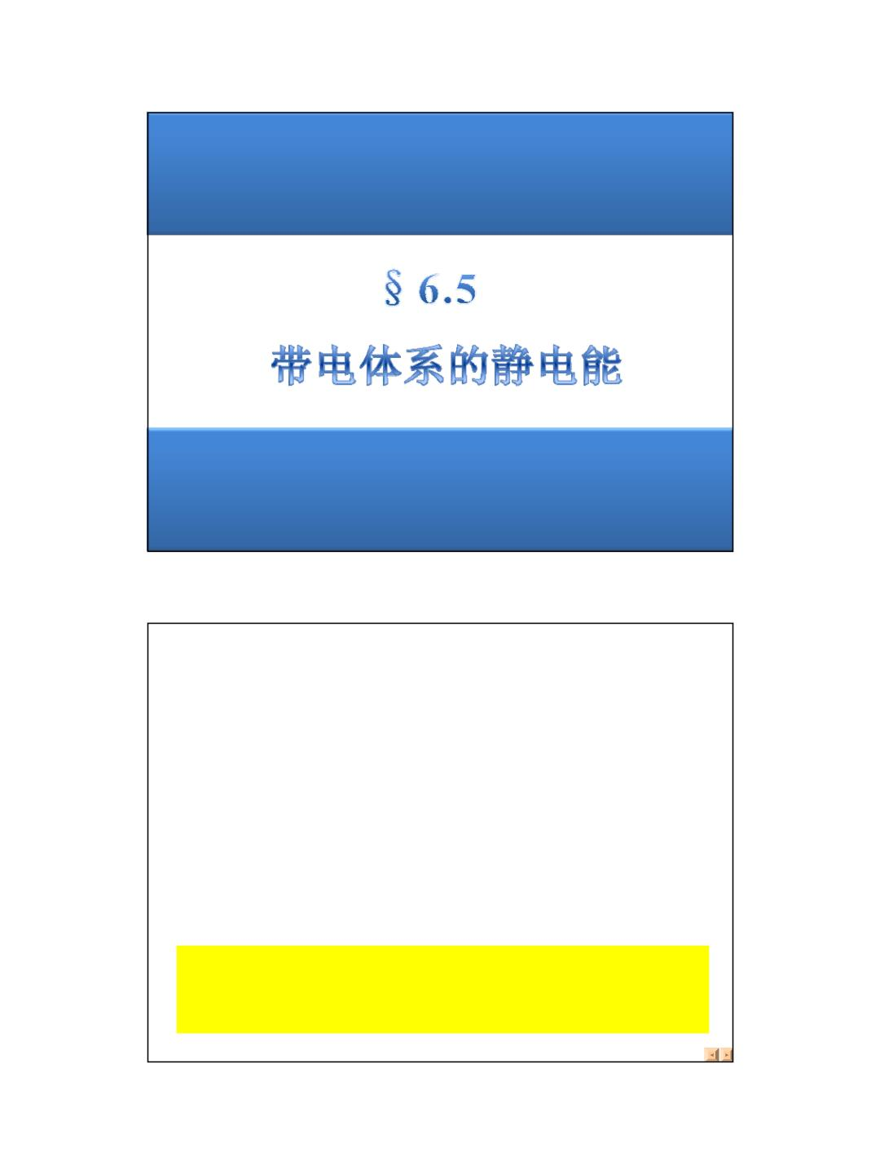
§6-5 静电场的能量
一个带电体系所具有的静电能就是该体系所具有
的电势能，它等于把各电荷元从无限远离的状态聚
集成该带电体系的过程中，外界所作的功。
带电体系所具有的静电能是由电荷所携带呢，还
是由电荷激发的电场所携带？能量定域于电荷还是
定域于电场？在静电场中没有充分的理由，但在电
磁波的传播中能充分说明场才是能量的携带者。
能量是定域于场的，静电能是定域于静电场的。
变化的电磁场（电磁波的传播）过程中，并无电
荷伴随着电磁波传播，电磁波能量的携带者为电场
和磁场。
1

Slide 26
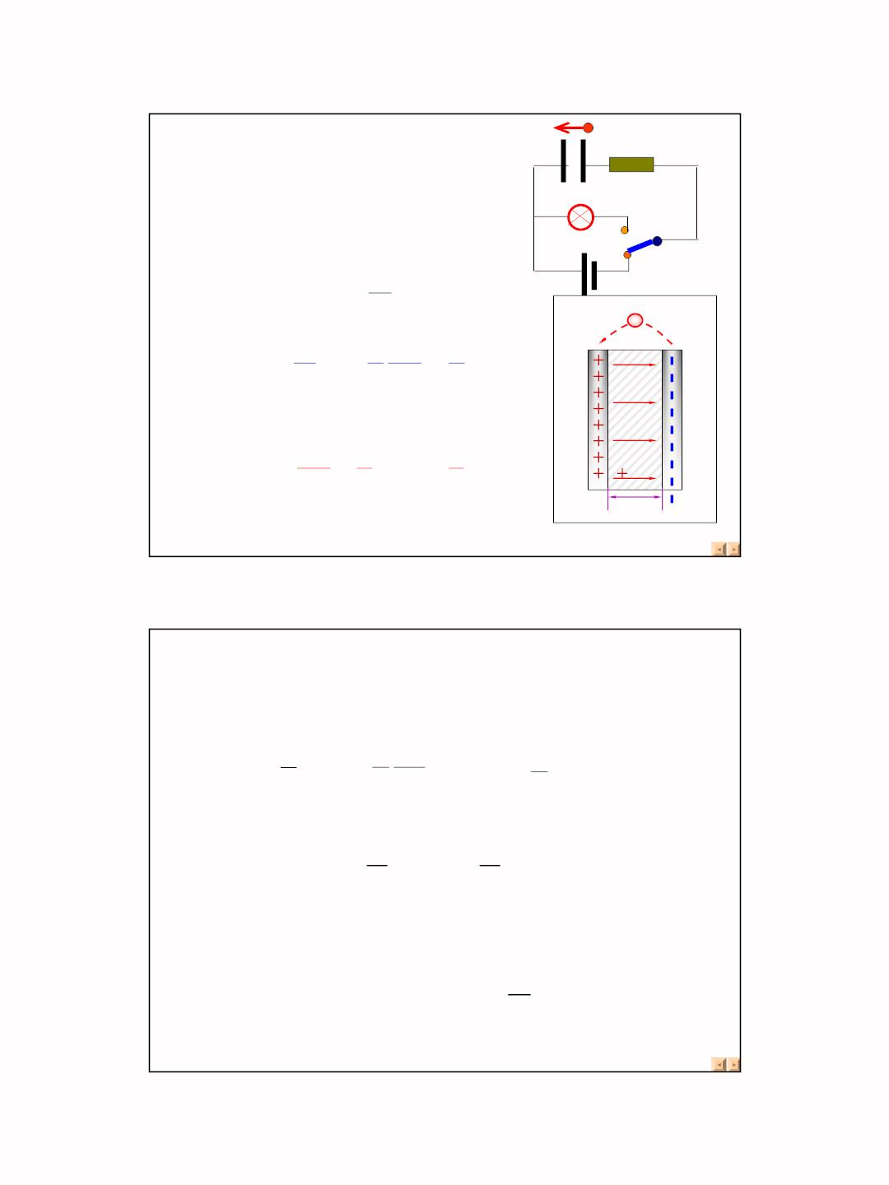
在电容器充电过程中,设某时
刻两极板间的电压为U_{AB} , 在外
力作用下持续地将 dq 电量从负
极板移到正极板时，外力因克服
静电场力作的功为：
C
+
R
ε
1
dA = U dq = qdq
AB
C
+
dq
q
2
Q
1 Q
1
A =
∫
dq =
= CU
0
C
2 C
2
2
所以在电容器中储存的能量为：
E
2
W_{e} = A =
Q
1
1
= CU
= QU
2C 2
2
2
U
二 静电场的能量 能量密度
因为电容器中的电量、场强和电压分别为
Q = σ S = ε E S , E=E/ε =σ / ε, U = Ed
r
AB
1
=
1 εS
2 d
1
2
W = CU
(Ed )² =
e
2
2
εE ² Sd
电场能量密度
1
1
w = εE
2
= ED
e
2
2
电场空间所存储的能量
∫
∫
V
1
2
W = w dV =
εE ²dV
e
V
e
2

Slide 27
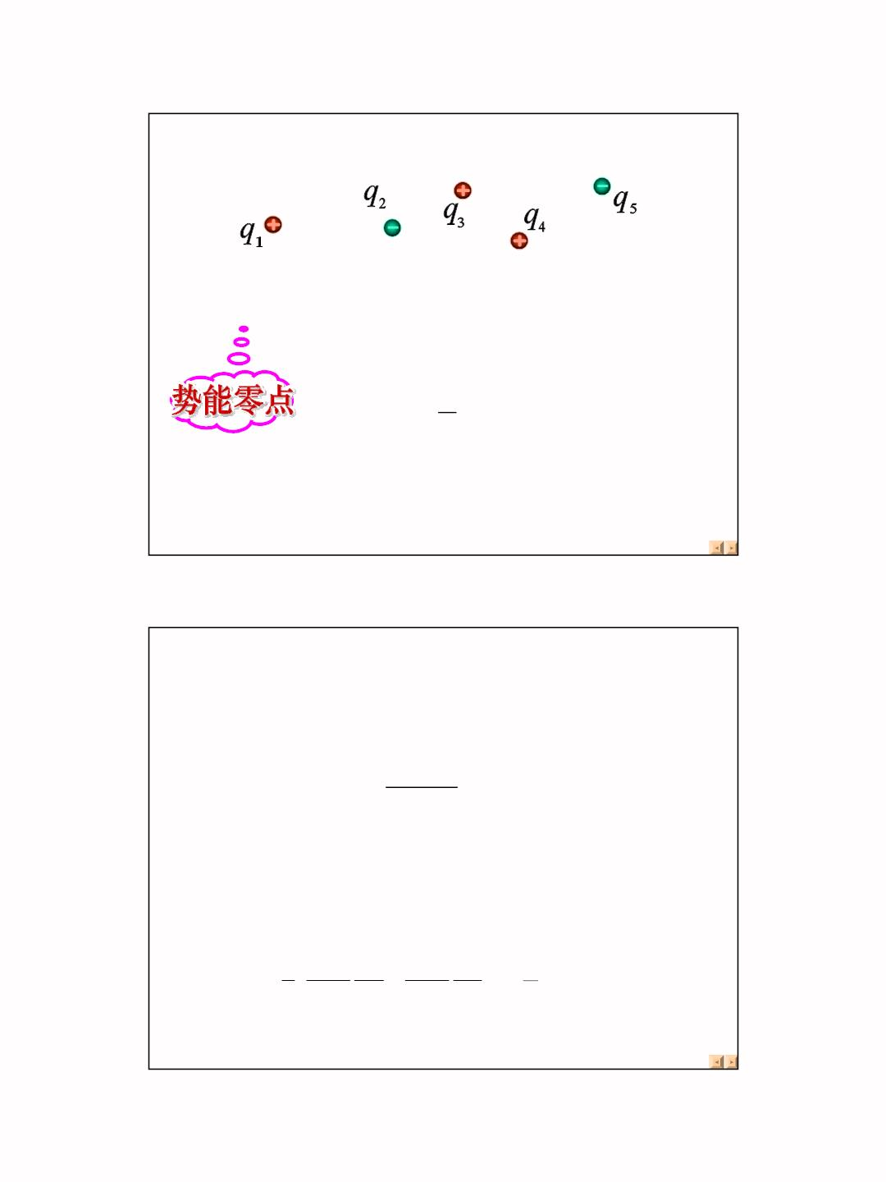
三 点电荷系的相互作用能
设 n 个静止电荷所组成的电荷系，将各电荷从彼此相
距无限远搬运到现有位置时，外力克服它们之间的静
电力所做的功—— 电荷系的静电相互作用能（互能）
1
2
n
W =
∑
q_{i}ϕ_{i}
i=1
ϕ
其中： 为 q 所在处由 q 以外的其他电荷产生的电势
i
i
i
推导
1. 最简单的情形：两个点电荷q和Q
点电荷 q 在 Q 的电场中的电势能为
qQ
W = qϕ_{Q} =
= ϕ
Q
πε
4 r
q
0
同样表示了 Q 在 q 的电场中的电势能
也就是由 Q 和 q 组成的电荷系统的静电能
可写为：
1 1 qQ
W = (
2 4πε₀ r 4πε₀ r
+
1 Qq
1
) = (qϕ + Qϕ )
2
q
q
3

Slide 28
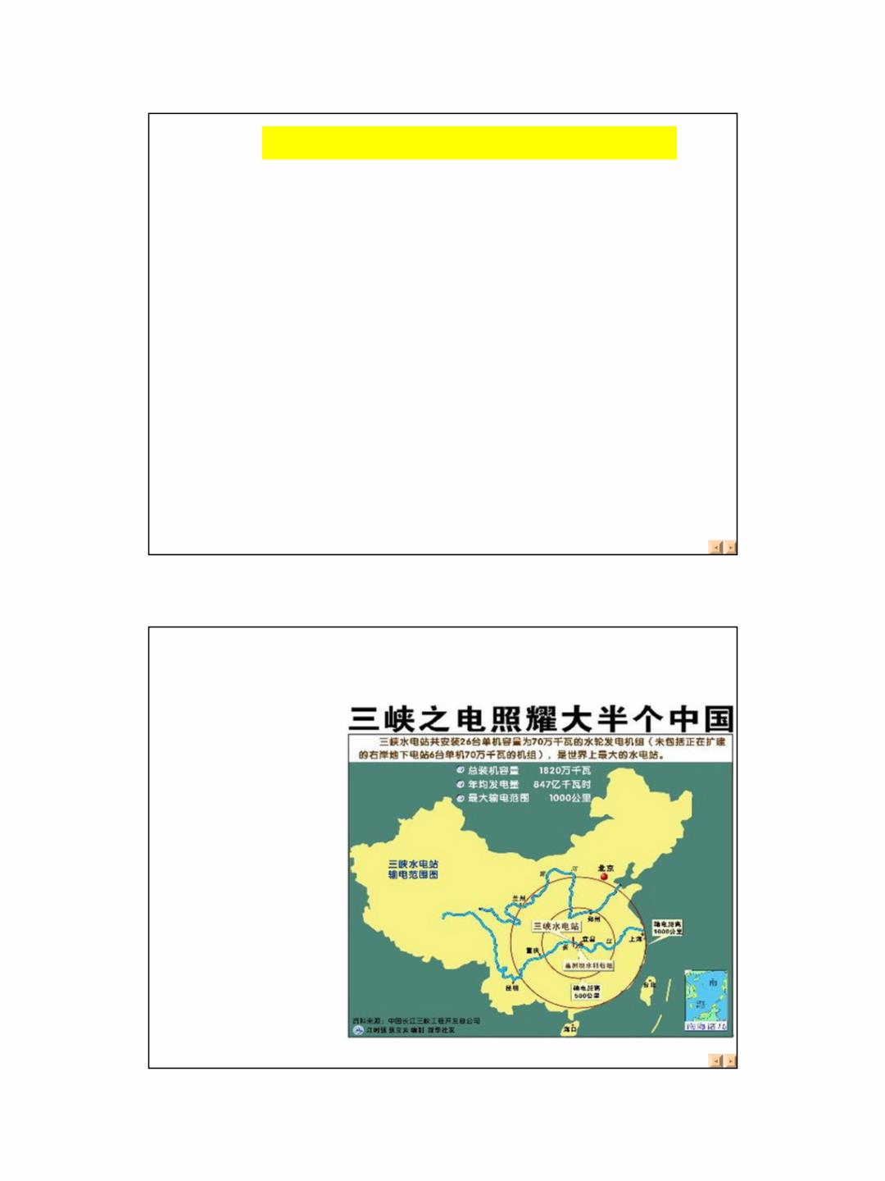
1千瓦时电（一度电）能用来干什么呢？
25瓦的灯泡能连续点亮40小时。
家用冰箱能运行一天。
普通电风扇能连续运行15小时。
1匹空调能开1.5小时。
电视机能开10小时。
能将8千克的水烧开。
电热淋浴器可供一人洗一次澡。
节约1千瓦时电相当于：节约0.4千克标准煤，节约4升水。
发1千瓦时电将排放：
0.272千克碳粉尘、
0.997千克二氧化碳、
0.03千克二氧化硫、
0.015千克氮氧化物。
1焦=1瓦×秒
1千瓦时=3.6×10^6焦
总装机容量达到了2250万千瓦，年发电量约1000亿度，是
葛洲坝水电站的5倍，是大亚湾核电站的10倍，约占全国年发电
总量的3%，占全国水力发电的20%。
水电站大坝高185
米，蓄水高175米，
水库长600余公里，
安装32台单机容量
为70万千瓦的水电
机组，是全世界最
大的（装机容量）
水力发电站。
1994年正式动工兴建，2003年开始蓄水发电，于2009年全部完工。
4

Slide 29
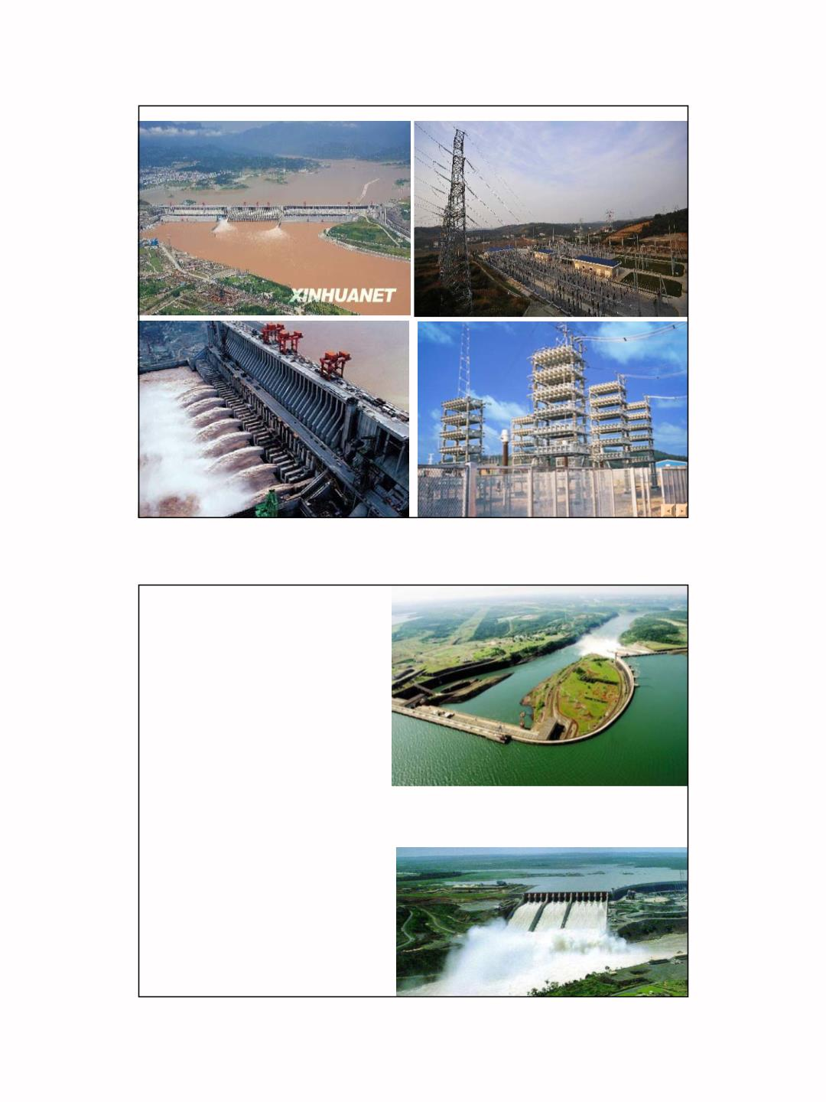
伊泰普水电站位于巴西与
巴拉圭之间的界河——巴
拉那河（世界第五大河）
上，是目前世界第二大水
电站。
伊泰普目前共有20台发电机组（每台70万千瓦），总装机容
量1400万千瓦，年发电量900亿度，其中2008年发电948.6亿
度。是当今世界装机容量第二大，发电量最大的水电站。
2010年，三峡电站发电量
已超过840亿千瓦时
2011年，三峡电站完成发
电量782.93亿千瓦时
5

Slide 30
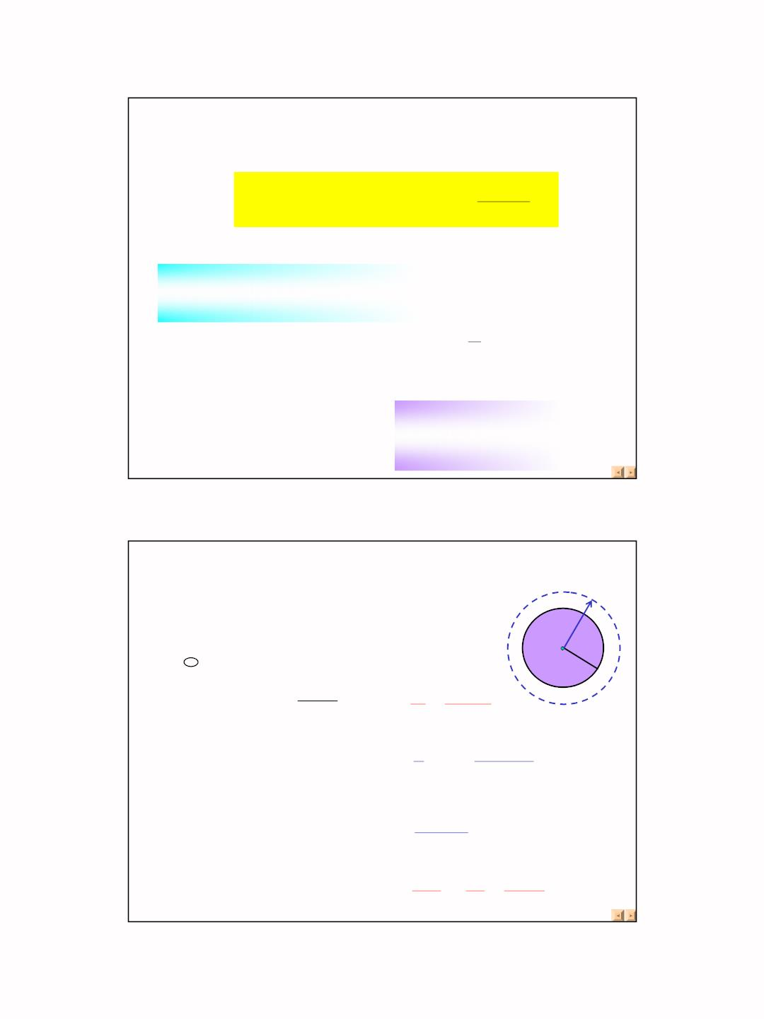
4 计算电场能量的方法：
1.定义式
②
①先求电场强度分布
∫
ε ε E²
∫
dW = w dV W = w dV =
0
r
dV
e
e
e
e
2
⎧ π
4 r dr
∫
⎪
2
W = w ⋅dV
dV 2πrldr
⎨
W W_{后} W_{前}
= Δ =
⎪
2.
A_{外}
−
ΔSdr
⎩
用等效电容法有时非常方便
1
2
n
3.点电荷系的相互作用能
W =
∑
q_{i}ϕ_{i}
4.点电荷 q 在 Q 的电场中的电势能为
i=1
W = qϕ_{Q}
例1：一个半径为R，带电荷为q的金属球浸没在电容
率为ε 的无限大均匀电介质中，求空间的电场能量。
解：因为球内没有电场，电场能为零，由
高斯定理求得球外的电场强度为
r
K
K
即 4_{πr}2 _{D = q}
q
R
∫∫ ⋅
=
S
D dS q
电感应强度为 D =
q
∴ E =
D
ε
=
q
4πε r²
2
S
2
4πr
1
q²
该处的能量密度为 w_{e}
= ε
=
2
E
32π ²εr⁴
在半径为r 与r+dr 之间的球壳的能量为
2
2
q
dW = w 4πٛr dr =
dr
e
e
2
8πε r
q²
8πε
∞
q²
⌠
dr
空间的总能量为
^{W}e
= ∫
dW_{e}
=
⎮
=
⌡
r² 8πεR
R
6

Slide 31
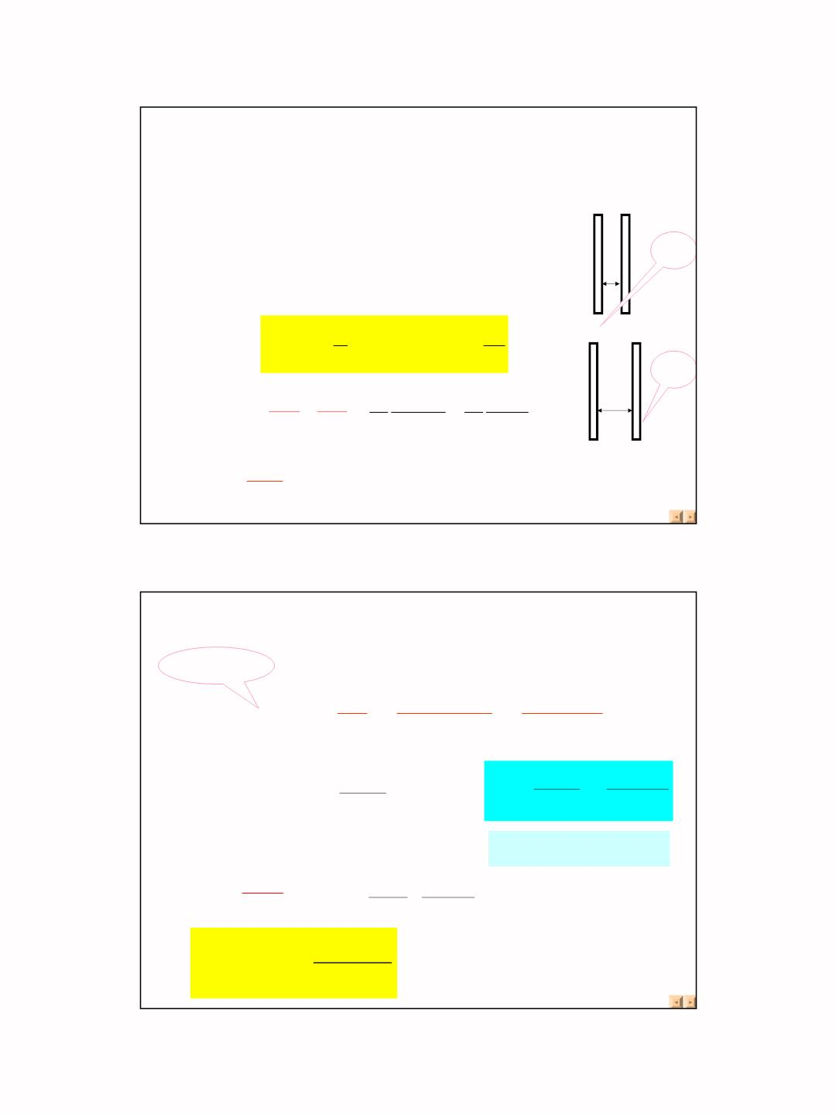
例2：一平板电容器面积为S，间距d，用电源充电后
两极板分别带电为+q和-q，断开电源，再把两极板拉
至2d ，试求：① 外力克服电力所作的功；② 两极板
间的相互作用力？
q
−q
解：①根据功能原理可知，外力的功等于
系统能量的增量；电容器两个状态下所存
贮的能量差等于外力的功。
d
初态
末态
两极板的间距为d和2d时，平行板电容器的电容分别为
q −q
C =ε ε
S
,
C =ε ε
r
S
1
0
r
2
0
d
2d
−
2
2
q² C C q²
ΔE = ΔW =
q
−
q
=
1
² =
d
2C₂ 2C₁ 2 C₁C₂
2
ε ε
S
0 r
2d
2
∴W =
q
若把电容器极板拉开一倍的距离，所需外力
的功等于电容器原来具有的能量。
2C₁
② 外力反抗极板间的电场力作功
极板间的力^{W = F ⋅d}
W
d
2
2
∴ F =
=
q
d
=
q
2ε ε Sd
2ε ε S
解2：
0
r
0
r
^{W}e ⁼
^{ε}0^{ε}
2
V
E
=
σ
ε ₀ε
=
q
ε ε
0
r
E
S
2
r
r
ΔV = S(d − d )
^{ε}0^{ε}
2
ε ε ⎛
2
2
1
ΔW =
r
E
²ΔV
⎜
q
ε ε
0
⎞
(
)
=
0
r
⎜
⎟
S d − d
2
⎝
S
⎟
2
1
r
⎠
2
A = ΔW =
q
d
2ε ε S
0
r
7

Slide 32
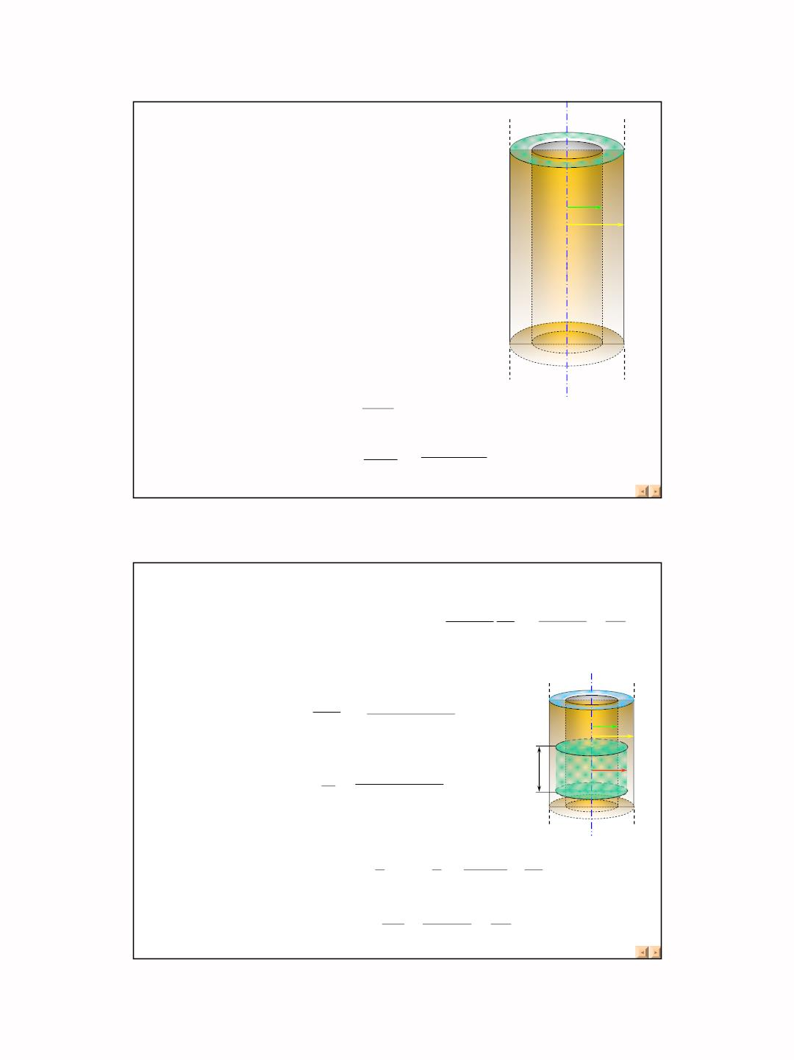
例3：同轴电缆由内径为R₁、外径为R₂
的两无限长金属圆柱面构成，单位长度
带电量分别为+λ、-λ，其间充有ε_{r} 电
介质。求：①两柱面间的场强E；②电
势差U； ③单位长度电容 ；④单位
长度贮存能量。
λ
R₁
R
ε_{r}
2
解： ①极板间作高为h 半径为r 的高
斯柱面，由介质中高斯定理：
− λ
K
K
w D ⋅ dS = q
=
λ
2πε ε r
0
r
②极间电压
λ
dr
r
λ
^{R}2
R₁
R
^{R}2
R₂
∫
∫
∫
=
U =
E⋅dl =
=
12
2
^{R}1
Edr
R₁
2πε₀ε
2πε₀ε
ln
^{R}1
r
r
③单位长度电容
λh
2πε ε h
λ
h 长电容
C =
^{U}12
=
0
r
ε
R
ln(R / R )
r
1
R
2
1
2
C
=
^{2πε}0^{ε}
h
单位长度电容
c =
r
− λ
h
ln(R / R )
2
1
④单位长度贮存能量
h 长贮存能量
1
2
1
λ
^{R}2
R₁
W_{e}
=
qU₁₂
=
λh
2πε₀ε
ln
2
r
λ
单位长度贮存能量
w_{e} =
^{W}e
h
=
2
ln
^{R}2
R₁
4πε₀ε
r
8

Slide 33
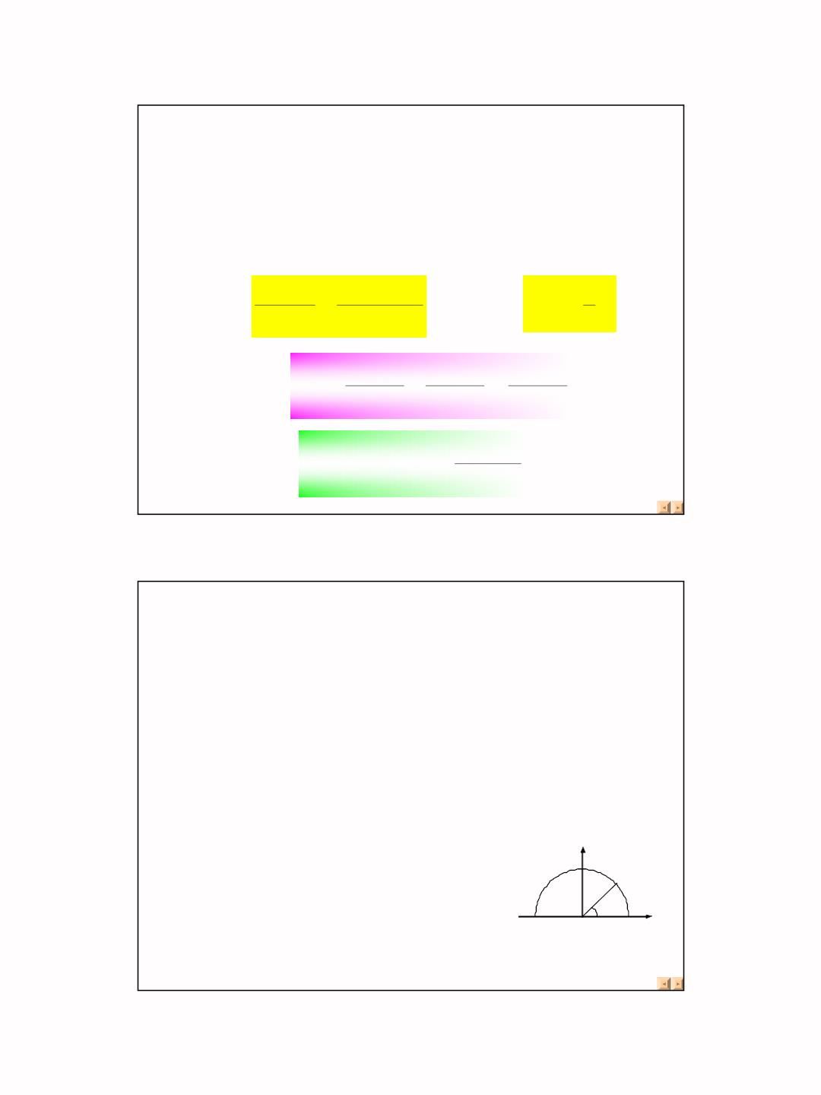
P3311．有三个点电荷Q1,Q2,Q3沿一条直线等间距 d 分布，
已知其中任一点电荷所受合力均为零，且Q1=Q3=Q.在固定
Q1,Q3的情况下，将Q2从Q1,Q3连线中点移至无穷远处外力
所作的功为 ?
11.解： Q1受合力为0可得:
^{Q}1^{Q}
4πε₀d
=
Q₁Q₃
4πε₀(2d)²
1
2
Q = − Q
2
2
4
Q2点的电势
外力做功
^{U}O ⁼
^{Q}1
+
^{Q}3
=
Q
πε
πε
d 4 ₀d
2 ₀d
πε
4
0
2
W = −Q U =
Q
2
O
8 ₀d
πε
P35-5。一无限长均匀带电圆柱体，半径为R，沿轴线方
向的其电荷线密度为λ，试分别以轴线和圆柱表面为电
势零点，求空间的电势分布
P39-1. 带电细线弯成半径为R的半圆形，电荷线密度为
λ=λ sinφ，式中λ 为一常数，φ为半径R与x轴所成
0
0
的夹角，如图所示．试求环心O处的电场强度．
y
R
φ
O
x
5-2-10 题图
9

Slide 34
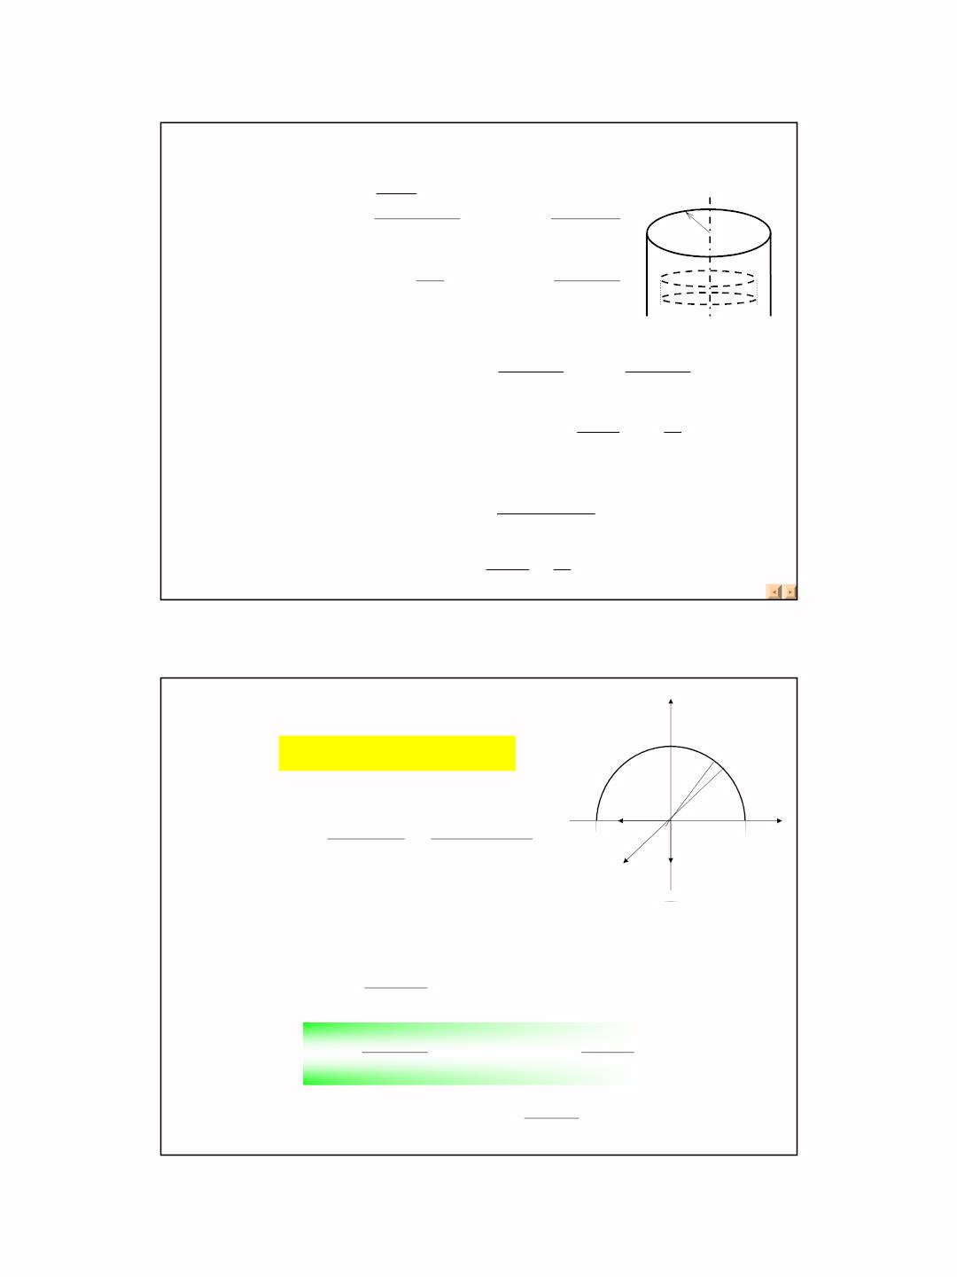
P35-5.解：作同轴圆柱面为高斯面，根据高斯定理
λ
π R²
π r
2
r ≤ R
E₁ 2π rl =
l
E₁ =
λr
2π R²ε
λ
R
ε₀
λ l
0
r ≥ R
E ₂ 2π rl =
ε
E ₂ =
2π rε
r
空间的电势分布
0
0
(1)以轴线为电势零点
λr
2πε₀ R²
0
λr ²
4πε₀ R²
0
0
∫
∫
0 < r < R, U = E₁dr =
dr = −
r
r
λ
R
R
r > R
∫
∫
U₂ =
E₂dr + E₁dr =
4πε₀
(2ln −1)
r
R
r
(2)以圆柱表面为电势零点
λ(R
− r
2
2
R
)
r < R
U₁ =
∫
E₁dr =
4πε₀ R
r
λ
2πε
2
R
R
r > R
∫
U₂ =
r
E₂dr =
ln
r
0
1.解： 在φ处取电荷元，其电荷为：
dq = λdl = λ₀ sinφ ⋅ Rdφ
y
R
dq
它在O处产生的场强为
dφ
dq
4πε₀ R²
λ₀ sinφdφ
4πε₀ R
dE
φ
x
dE
=
=
x
O
dE
dE
在x、y轴上的分量
dE _{x} = −dE cos φ
y
dE _{y} = −dE sin φ
^{λ}0
4πε₀ R
π
对各分量求和
E_{x} =
∫
sinφ cosφdφ = 0
^{λ}0
0
^{λ}0
π
E _{y} =
4πε R
∫
sin ² φdφ = −
8ε R
0
0
0
G
G
G
^{λ}0
G
∴ E = E i + E j = −
j
x
y
ε
8 R
0
10

Slide 35
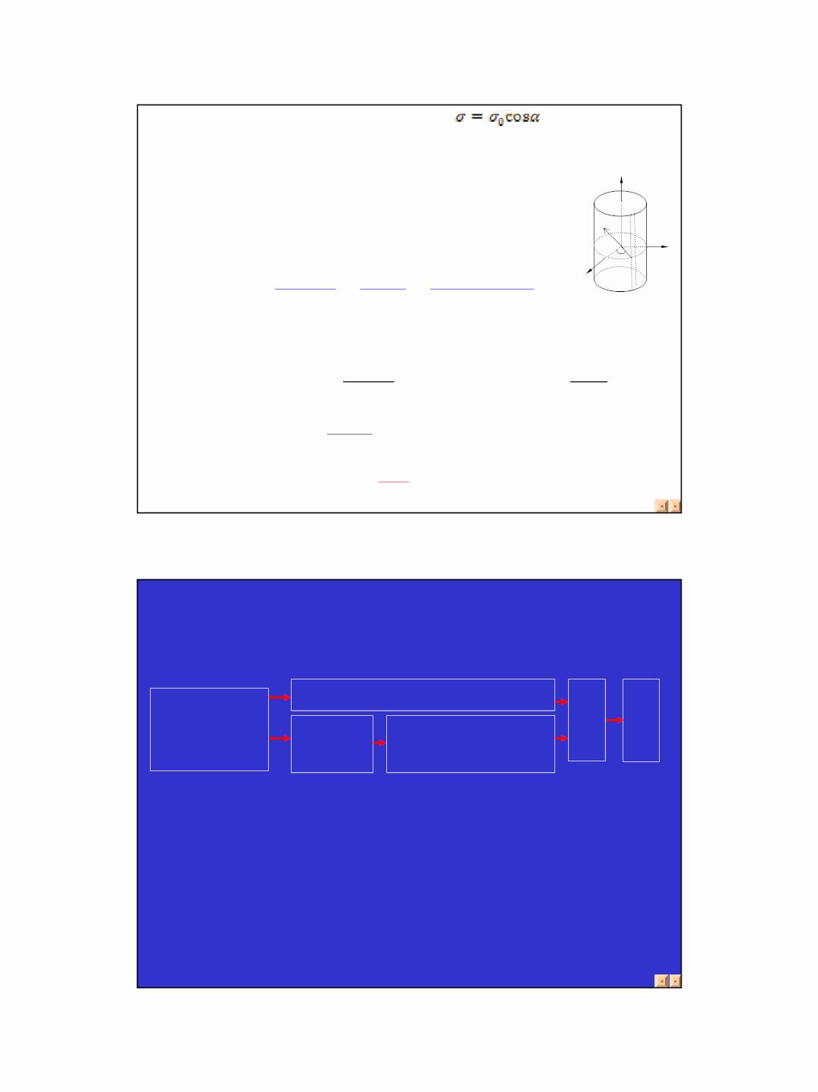
2．一无限长圆柱面，其面电荷密度为
，式中α为半径
R与x轴所夹的角，试求圆柱轴线上一点的场强．
解：在α处取弧长为Rdα的无限长带电线作为电荷元，_{z}
其电荷为
dq = σ lRdα
l是圆柱面的长度
dE
利用高斯定理得该无限长带电线在轴线上任意
一点形成的电场强度大小为：
O
α
R
y
σ α σ
2πε R 2πε
α α
cos d
2πε
dE =
λ
=
d
=
0
x
0
0
0
dE_{y} dE sin
（π α）= α
dE sin
dE =dEcos（π-α）= −dEcosα
=
-
x
∫
σ
2π
σ
E = dE =
0
∫
0
cos² α dα = −
0
x
x
πε
2
ε
2
0
0
∫
σ
2π
E = dE =
0
∫
0
cosα sinα dα = 0
y
K
K
y
2πε
⁰ σ G
K
∴ E = E i + E j = − ⁰ i ，即沿x轴负向
x
y
2
ε
0
静电场中的导体与电介质
结构框图
导体的静电平衡
电容
静电场与带
电粒子的相
互作用
电
电介质
极化
电位移矢量
介质中高斯定理
场
能
主要内容：
•导体的静电平衡条件，静电场中导体的电学性质；
•电容器及其联接
•介质中高斯定理和相对电容率的物理意义
•电场的能量
11

